Slide 1

Självledarskap
Grundkurs
- Förstå Dig själv och de du Samverkar med!
KREIVI COACHING AB
0707-516161
anja@kreivicoaching.se

Slide 2
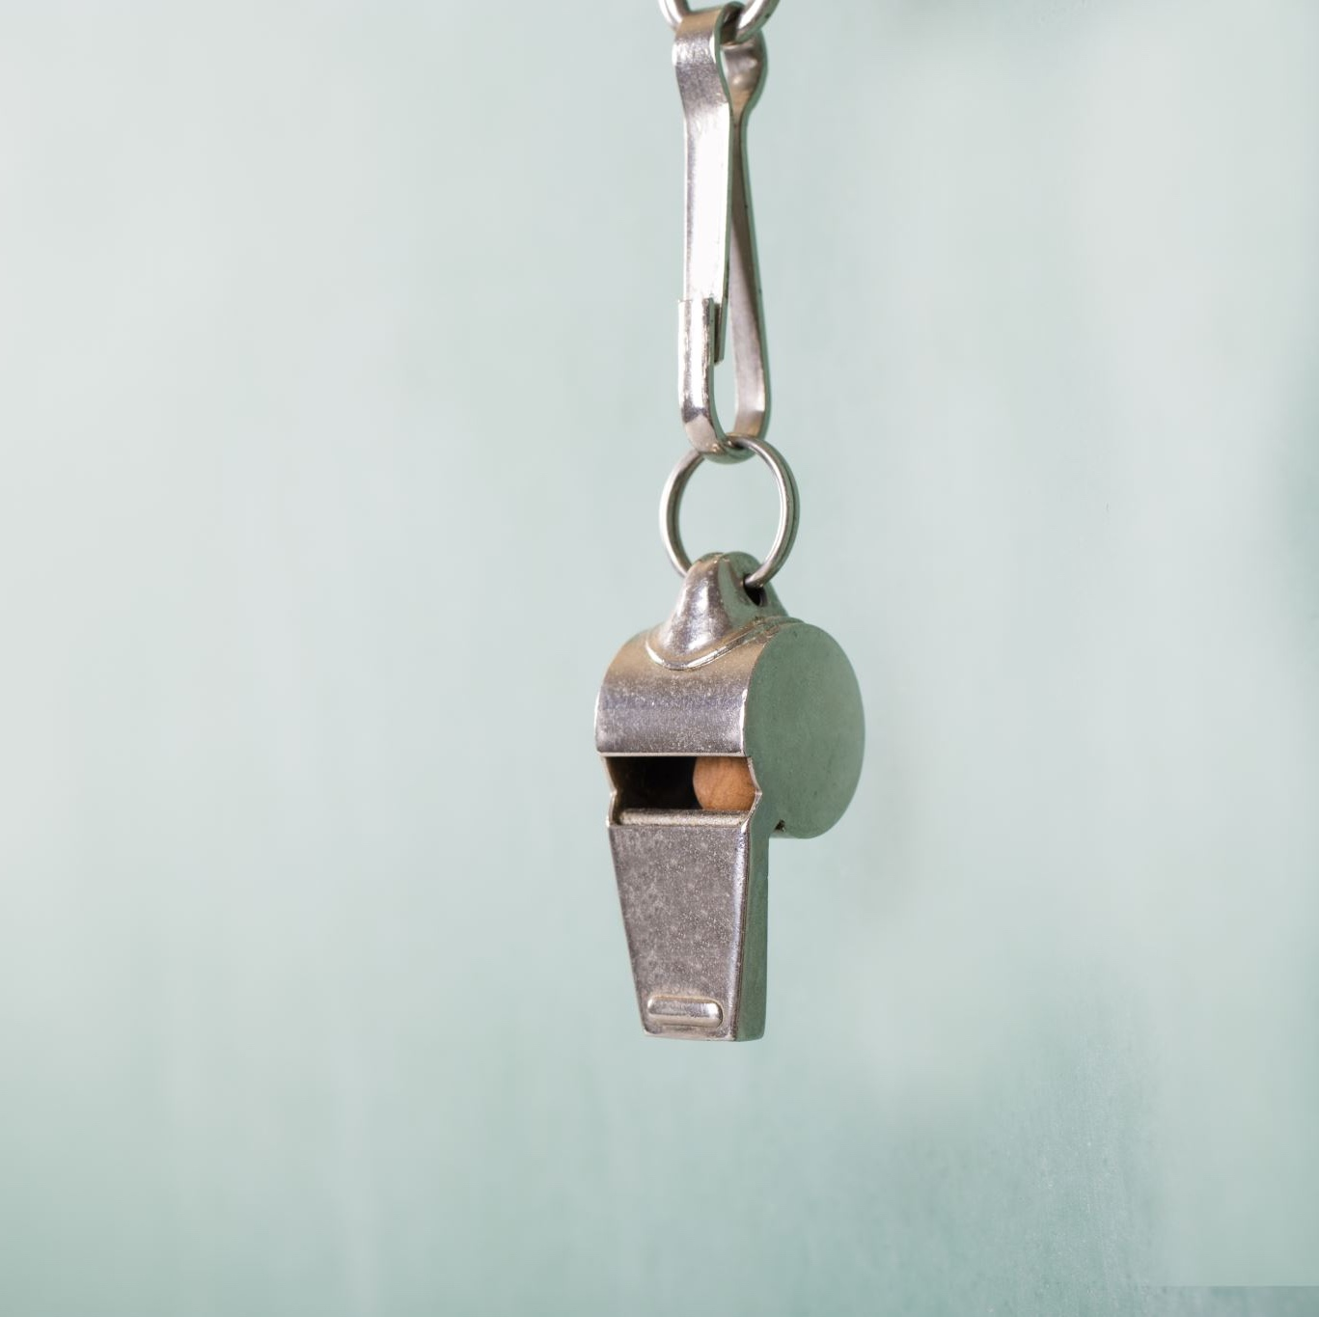
ANJA KREIVI
COACH
LEDARSKAP
TEAM & ORGANISATIONSUTVECKLING
KARRIÄR
UTBILDNING
HR-STÖD
MENTOR
STYRELSEARBETE

Slide 3
Introduktion, omfattning
Modul 1
Ledarrollen
Självledarskap
Värderingar
Kommunikationsstilar
Tillit
Feedback
Modul 2
Gruppers utveckling
Högpresterande team
Aktivt lyssnande
Mål & motivation
Tidsprioritering
Modul 3
Att leda i förändring
Situationsanpassat ledarskap
Coaching och coachande ledarskap
Leda under stress
Modul 4
Svåra samtal
Konflikthantering
Delegering Successionsplanering
SUMMERING

Slide 4

Block 1 – Ledarrollen och värderingar
Öka din självmedvetenhet om din ledarroll och börja identifiera ditt personliga varumärke som ledare
Få insikter om på vilket sätt dina personliga värderingar samspelar med företagets värderingar
Block 2 - Kommunikation
Reflektera över vikten av kommunikation i en organisation
Få insikt i olika kommunikationsstilar
Block 3 – Tillit
Reflektera kring hur du bygger förtroende och tillit och varför det är viktigt
Definiera Ledarbeteenden som antingen bygger upp eller bryter förtroendet
Block 4 - Feedback
Få kunskap om och träna på att ge och att få effektiv feedback

Slide 5
Block 5 – Gruppers utveckling och högpresterande team
Vad är det som krävs för att teamet ska fungera och hur ska du leda för att nå effektivitet?
Block 6 – Aktivt lyssnande
Få insikter om vad som hjälper dig att nå lite lngre och att få medarbetarna med dig och inte emot dig.
Block 7 – Mål & Motivation
Olika sätt att arbeta med mål, att följa upp och att nå dina mål såväl på jobbet som privat.
Block 8 - Tidsprioritering
Få kunskap om och träna på att prioritera för att leva med livet i balans.

Slide 6
Block 9 – Att leda I förändring
Hur leder du I förändring, varför vill inte alla följa fattade beslut, hur når vi framgång i en föränderlig vardag?
Block 10 – Situationsanpassat ledarskap
Vad behöver du tänka på, hur leder du olika personer I olika situationer?
Vad är rätt och vad är fel?
Block 11 – Coaching och coachande ledarskap
Varför coaching och varför behöver människor ledare?
Block 12 – Leda under press
Hur agerar du själv under press? Vad behöver du ha koll på och vad kan du göra för att förbereda dig?

Slide 7
Block 13 – Svåra samtal
Få kunskaper och träna I att fora svåra samtal.
När behöver vi ta de svåra samtalen och varför?
Block 14 – Konflikthantering
Hur hanterar vi konflikter? Vem ska engageras? Varför uppstår en konflikt?
Vilka konflikter kan du ställas inför?
Block 15 – SUMMERING/ UPPFÖLJNING
Här summerar vi kursen och fördjupar oss i områden som varit extra intressanta eller svåra, roliga eller utvecklande för just dig som deltagit.

Slide 8
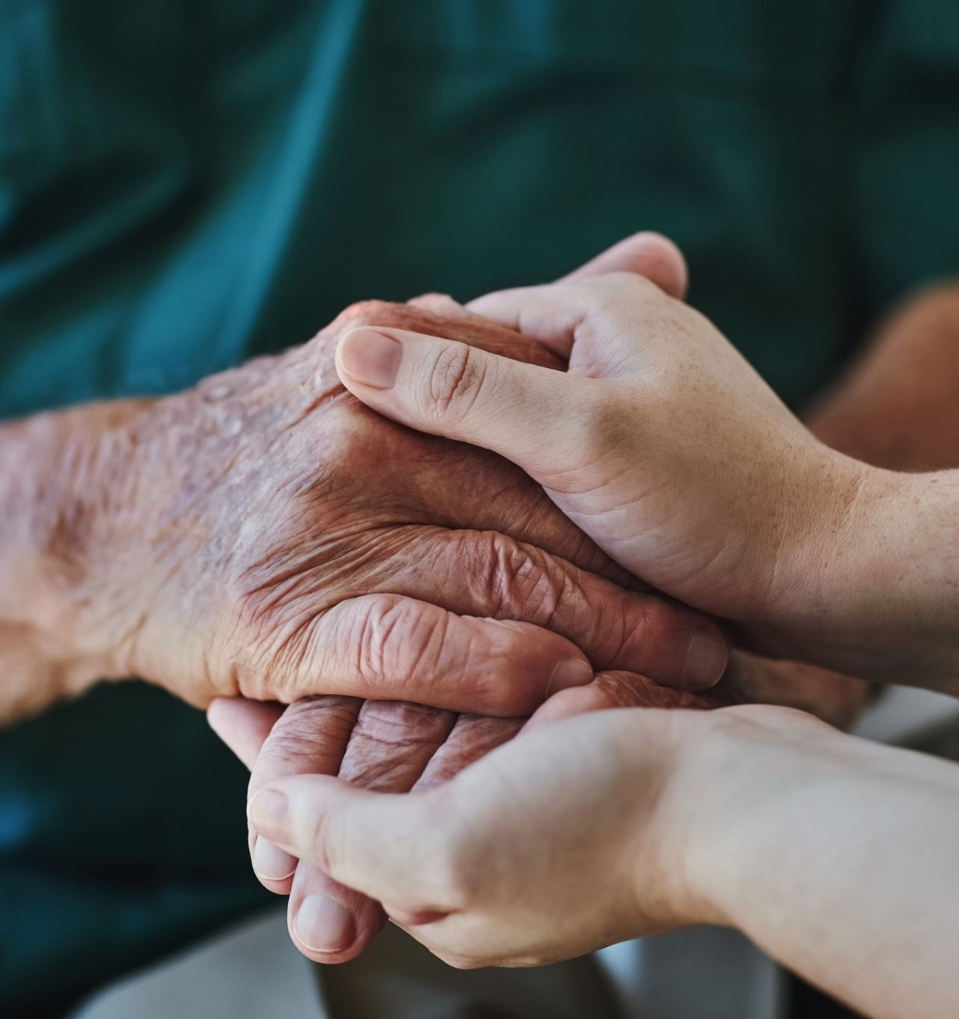
Gemensamma spelregler
Eget ansvar & ditt personliga engagemang
Ställ frågor- det finns inga fel frågor!
Var aktiv, dela gärna med dig av dina erfarenheter
Respektera alltid varandra och förtrolig och konfidentiell information som vi delar
Inga mobiler på lektionerna

Slide 9
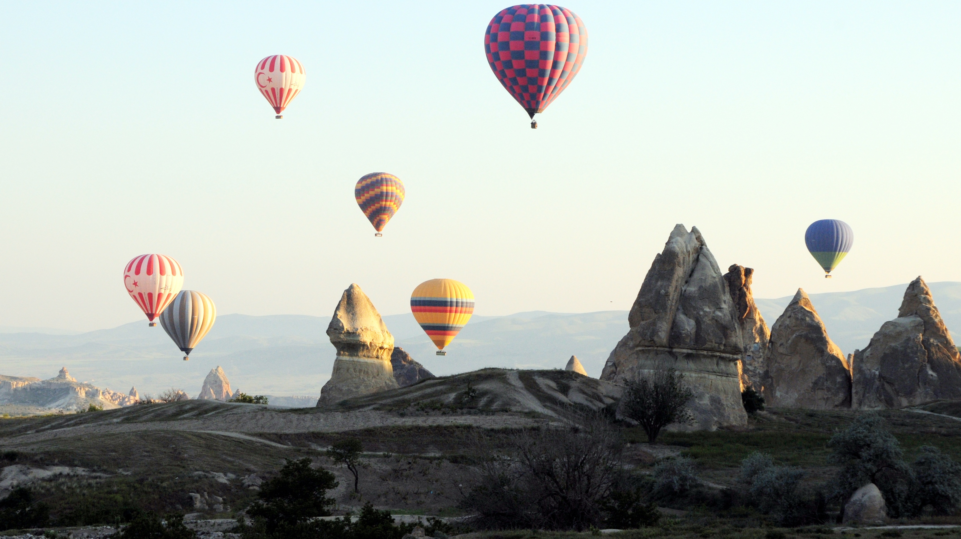
Mina förväntningar för ER!

Slide 10
Presentation
Berätta lite kort om dig själv:
Jag heter…
Jag har tidigare…
Jag är här för att …
I framtiden vill jag…

Slide 11

Block 1 Ledarrollen och värderingar

Slide 12
Ledarskap – vad är det?
Självledarskap
Medledarskap
Chef
Ledare
Coach

Slide 13

Vad definierar en bra ledare? Fundera en stund på ledare du mött…

Slide 14

Ditt personliga varumärke
Du står alltid i rampljuset…
…du kan inte INTE kommunicera

Slide 15
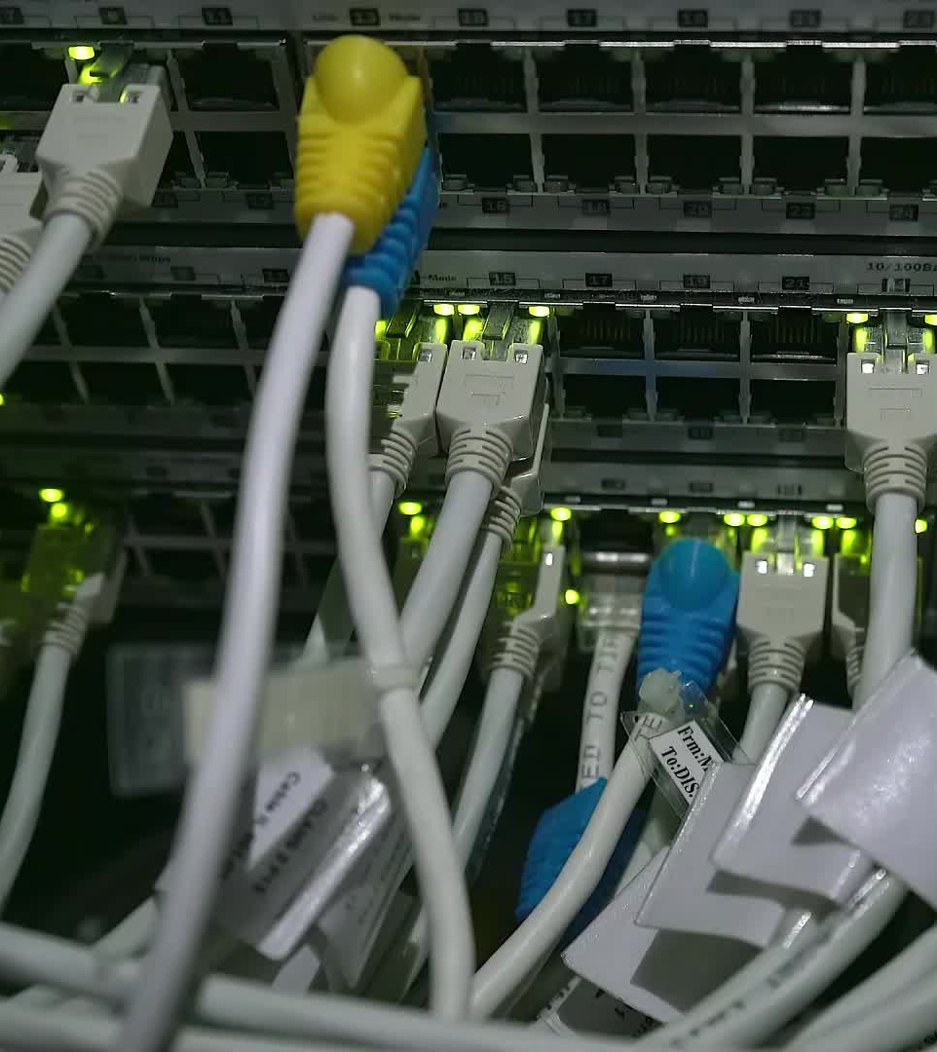
Var, när, hur, vad sänder du?
På jobbet
Ridskolan, Tennisen, Paddeln, osv
Nätverk
Facebook
Instagram
Linkedin
TikTok mm,mm

Slide 16
Några komponenter i ledarskapsplattformen
Förtroende: Hur bygger du förtroende hos dem omkring dig?
Personligt varumärke: Vad gör dig unik i andras ögon?
Vision: Vad vill du uppnå genom ditt ledarskap?
Löfte: Vad kan folk förvänta sig av dig som ledare?
Färdigheter och kompetenser: Vilka färdigheter och kompetenser vill du bli känd för?
Värderingar: Vilka värderingar är viktiga för dig och styr det du gör?
Notes:
Trust pillars:
How do you build trust with those around you?
Brand:
What makes you unique in the eyes of others?
Vision:
What do you want to achieve through your leadership?
Promise:
What can people expect from you as a leader?
Skills and competence
What skills and competences do you wish to be known for?
Values:
What values are important to you and guides what you do?

Slide 17
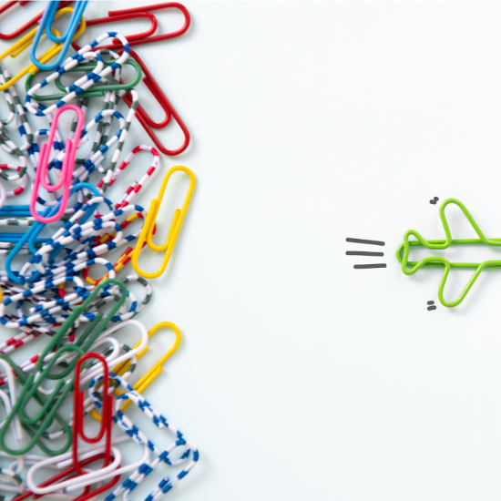



ÖVNING REFLEKTION
Motto, berättelse, symboler som formar din ledarskapsfilosofi? Erfarenheter, människor eller ledare som har gjort dig till den ledare och person du är idag? Vad är du glad över i feedbacken från andra? Vad vill du att andra ska komma ihåg dig för?

Slide 18

Självledarskap
Självkännedom
Självkontroll
Motivation
Fokus
Stresshantering
Uthållighet
Självbelöning

Slide 19
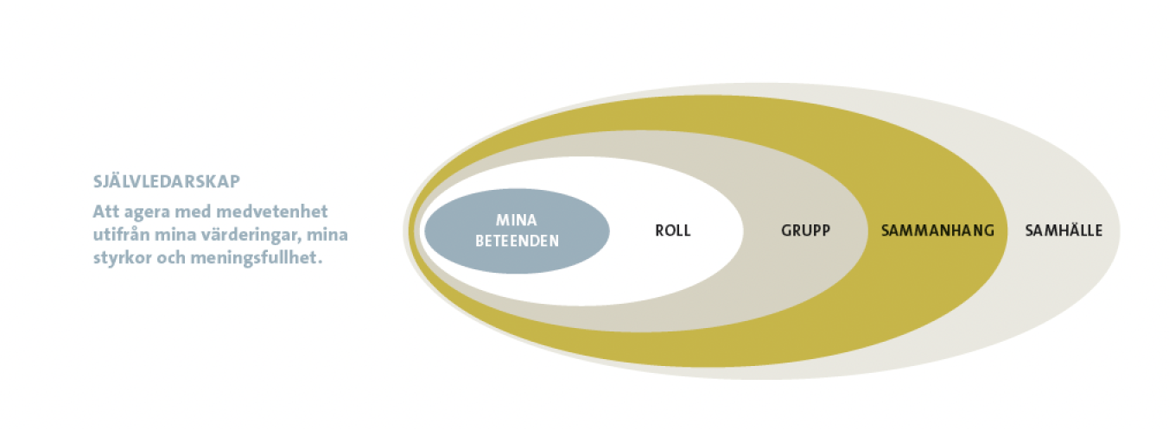
Självledarskap – nyckeln till bra ledarskap
Att agera med medvetenhet utifrån mina värderingar, mina styrkor och meningsfullhet.

Slide 20

Ledarens olika hattar

Slide 21
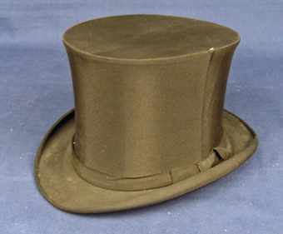

…vad skiljer dem åt?
Position
CHEF
Prioritera & Organisera
Hålla strukturen
Produktivitet &
Lönsamhet
Relation
LEDARE
Kommunicera & Samarbeta
Leda kulturen
Arbetsklimat & kapacitet
”Trädgårdsmästare”
COACH
Delegera & Utveckla
Få andra att växa
Självkänsla & Självförtroende

Slide 22

Integritet
﻿förmågan att agera konsekvent, entydigt, och fritt från motsägelsefulla attityder och beteenden

Slide 23
Skapa gemensamma förutsättningar
RIKTNING
beskriver vart vi är på väg som organisation.
RAMAR
sätter begränsningar för självledarskapet.
ROLLER
beskriver vilken roll man har i organisationen och hur roller fördelas.
RUTINER
beskriver hur vi löser våra uppgifter och problemställningar.
ALLA nivåer i en organization berörs,
-självklart börjar det med att ledningsgruppen
tar ansvar för det övergripande perspektivet.

Slide 24




Självledarskap- öka medvetenheten hos dig själv…
Var nyfiken, öka medvetenheten om tankar, motiv och drivkrafter och hur du påverkar dig själv och andra
Helikopterperspektiv – skaffa en helhetsbild av din situation
Feedback – be om feedback från dina kollegor och din chef. Hur uppfattas du? Vad behöver du utveckla?
Välj din egen väg framåt och var stöttande mot dig själv när det går bra!

Slide 25

Se upp för fallgropar…
Otydliga gränser & krav ?
Vad gäller på arbetsplatsen?
Är det ok att arbeta söndagar och andra udda tider?
Oklarheter från chef – arbetsbelastning och stress
För lite information ?
Har vi uppfattat samma sak?
Har alla förstått uppgiften?
För lite smörjmedel?
Chefen behöver vara synlig även där det råder självledarskap
Hur är läget – en enkel fråga som inte ska underskattas

Slide 26
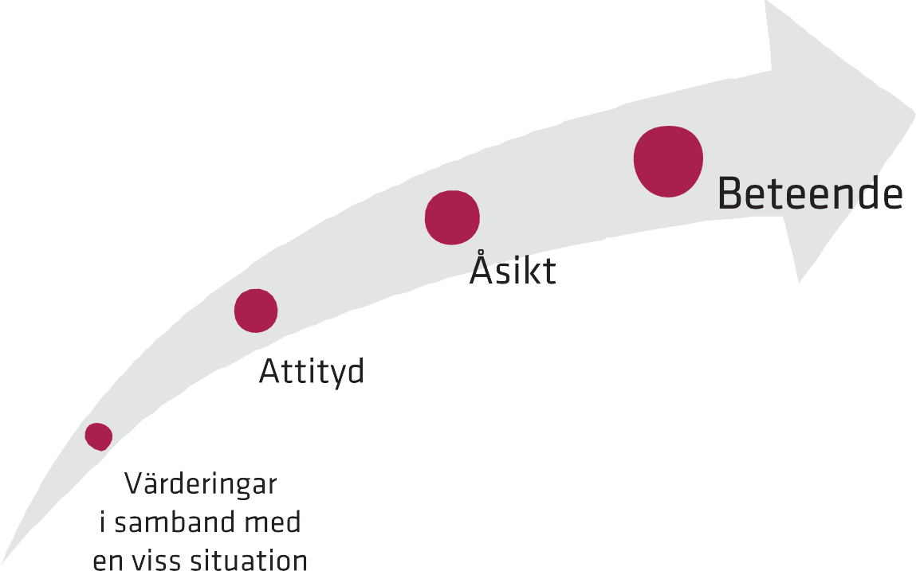
Attityder, beteenden och värderingar
En attityd är en samlad inriktning av de värderingar man har i en viss fråga och detta kommer att spegla ens förväntningar och förutfattade meningar, fördomar.
”Man ser det man vill se och hör det man vill höra!”

Slide 27
Attityder
Med ATTITYD avses inom psykologin ﻿en persons medvetna eller omedvetna, öppet visade eller dolda, erfarenhetsmässiga eller känslomässiga inställning till något eller någon.
En attityds psykologiska funktion är att skydda jaget, självkänslan och att uttrycka värderingar (visa en unik självbild).
Attityden hjälper också till att ha färdiga värderingar om nya situationer och spar därmed energi. En uppsättning attityder hjälper oss också att värdera företeelser i vår omvärld.
﻿Det mest intressanta och användbara i vårt sammanhang är att attityder är förvärvade och därmed fullt möjliga att förändra, bara man själv vill. Just detta är en huvudnyckel till att bli en bättre och skickligare ledare.

Slide 28
Beteende
﻿Direkt koppling mellan våra attityder och våra beteenden.
En ändring av attityden bidrar till att förändra ett beteende.
Fungerar åt båda håll!
Lyckas man förändra ett beteende, använder man naturligtvis den erfarenheten till att ändra sin attityd.

Slide 29

Reflektion Vad innebär det & hur blir jag bättre?
﻿Några tips om hur du kan gå till väga, när du vill förändra en attityd:
Skriv ner, så tydligt som möjligt, vilken attityd du vill ta till dig och vilken gammal attityd den skall ersätta.
Tänk efter hur du kommer att känna igen förändringen.
Bedöm dagligen hur du upplever framgången.
Observera i din omgivning om din nya attityd påverkar andra.
Använd sådant som förstärker den nya attityden – rätt böcker, musik etc.
Umgås med människor som har den attityd du vill ta till dig

Slide 30

Värderingar har fått ökad betydelse i dagens arbetsliv
2 av 3 vill arbeta i en organisation som delar de egna värderingarna
Source: ManpowerGroup What Makes Workers Thrive Survey, December 2021

Slide 31

Värderingar
En värdering är en abstrakt och personlig, medveten eller omedveten, förvärvad utgångspunkt för ställningstagande och beslut och därför en styrmekanism för målsättning och handling.

Slide 32
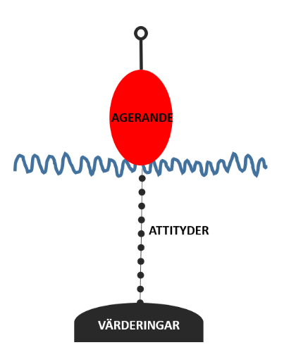
Våra värderingar påverkar vårt beteende

Slide 33

ÖVNING- Vilka är dina personliga värderingar Skriv ned 10 stycken Välj 5 Välj 3 Välj 1 Dela och samtala i grupp
Notes:
10 minuter för egen reflektion sedan 20 minuter i samtal med kursdeltagare

Slide 34
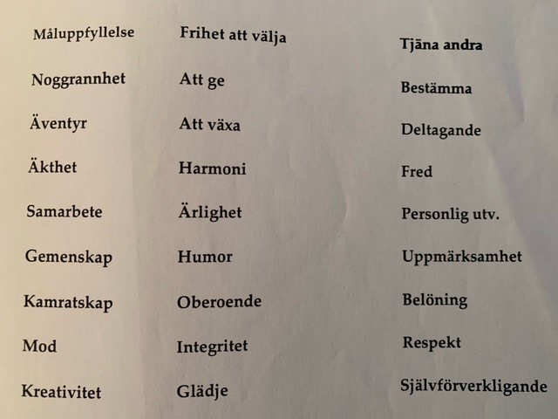
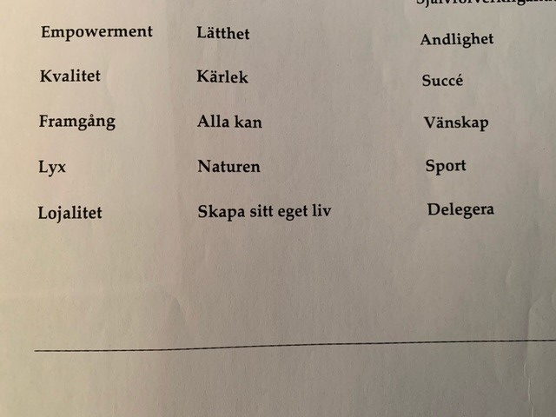
Exempel på personliga värderingar

Slide 35
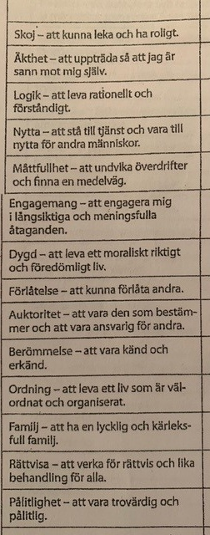
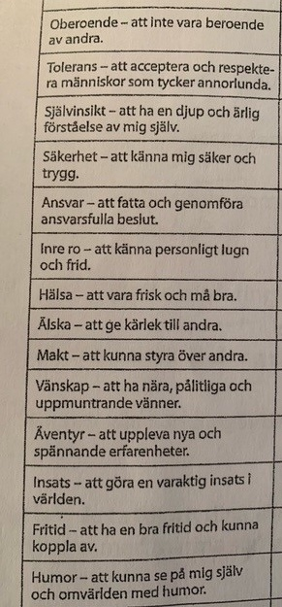
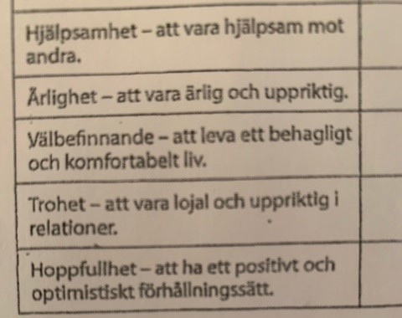
Fler exempel…

Slide 36


Slide 37

EMOTIONAL TIMELINE
DÅTID Dåtid, nutid och framtid FRAMTID

Slide 38

Emotional timeline
Om vi skulle summera all forskning för att sätta ord på grundläggande mänskliga känslor skulle vi enkelt sett landa i dessa fem;
Glädje, rädsla, sorg, avsky, ilska

Slide 39
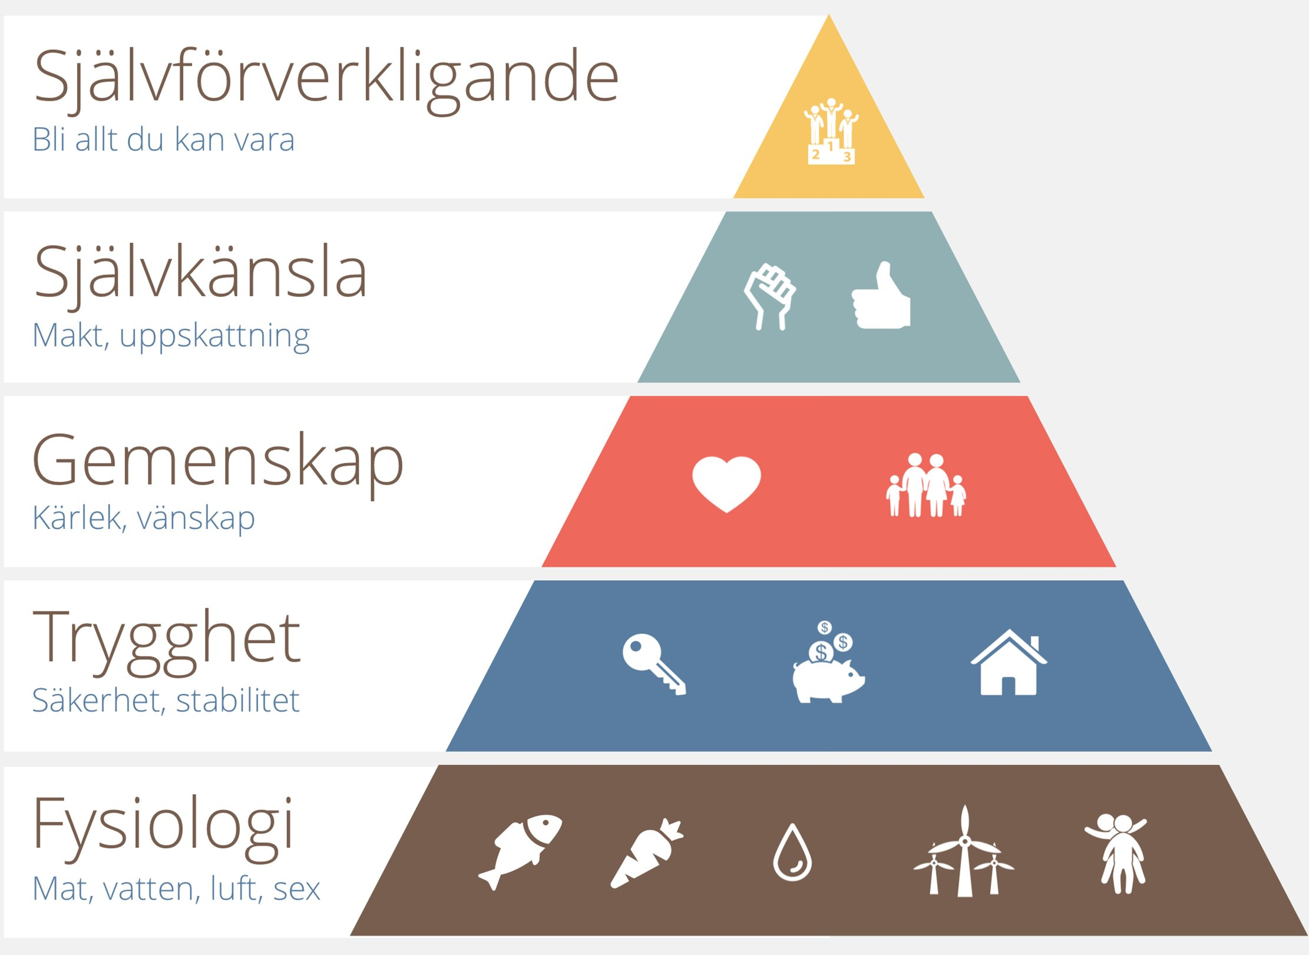
Motivation & energi
Maslows behovstrappa
﻿En inre drivkraft som aktiverar vårt beteende, skapar energi och ger ett målfokuserat beteende.
﻿Motivation är i hög grad en känslomässig upplevelse. Det är en positiv känsla!
Individuellt betingad – olika för olika personer.
Abraham H. Maslow, 1908-1970, amerikansk psykolog

Slide 40
Självkontroll
Självkontroll är något vi lär oss när vi måste vänta på vad vi vill ha.
Alla vet vi att vi har det, men ibland undrar vi om det är värt det.
Det må vara svårt, men självkontroll är viktigt för att nå våra långsiktiga mål.
Det involverar att nå en känslomässig balans för att motstå våra impulser, och det är extremt viktigt för att vi ska må bra.

Slide 41
Självbelöning Gemensam övning:
Ge exempel- vad gör du för att fira framgång, hur peppar du dig själv?

Slide 42
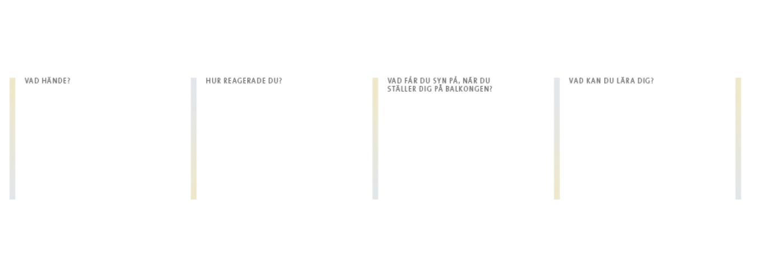
ÖVNING Självledarskap och lärande
Välj en händelse från den senaste veckan som gjort dig glad.
Använd frågorna här bredvid för att reflektera kring händelsen.
Vad hände?
Hur reagerade du?
Vad ser du om du ställer dig ”på balkongen”?
Vad kan du lära dig av det som händer?

Slide 43
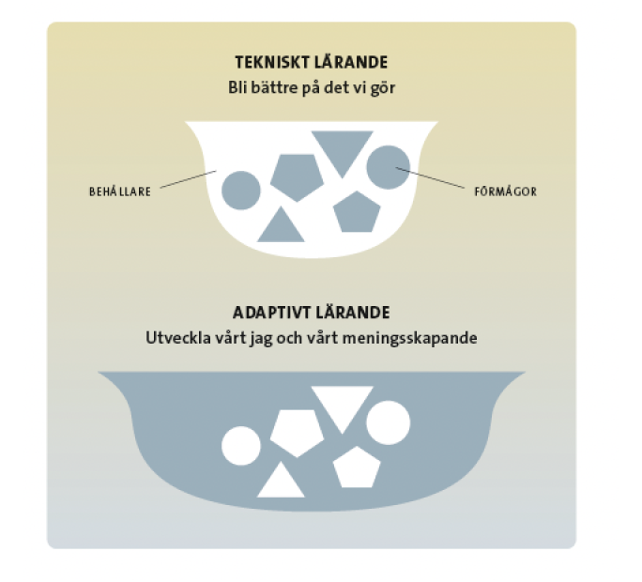
Tekniskt lärande- bli bättre på det vi gör Adaptivt lärande – utveckla vårt jag och vad som är viktigt för just dig

Slide 44
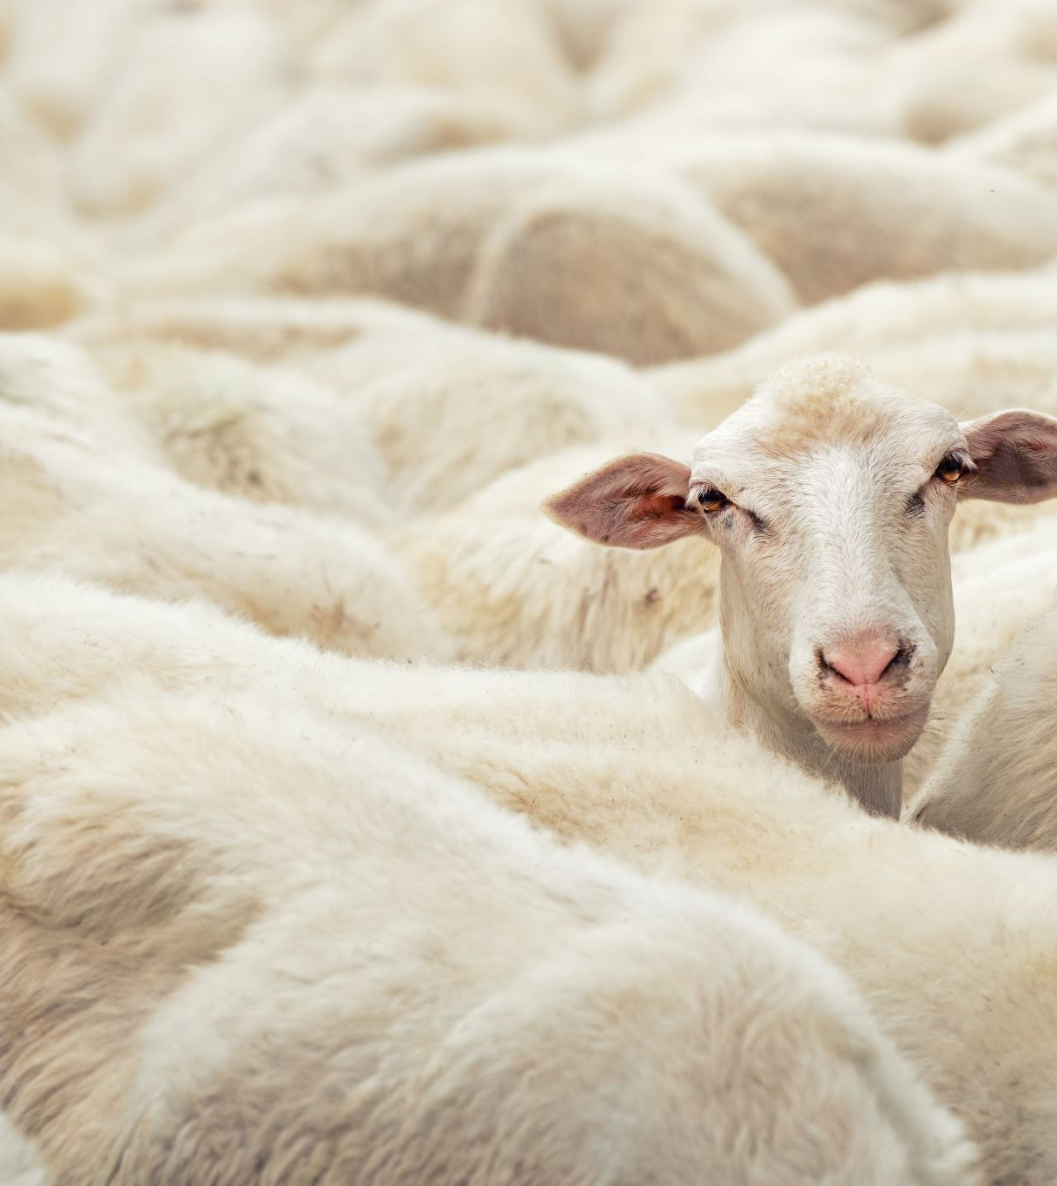
Adaptivt lärande- utveckla vårt jag och vårt syfte
Vad hände?
Vad är din reaktion?
Vad tänker du, känner du, vilka farhågor får du, vilka rädslor dyker upp?
Om du ställer dig ”på balkongen”, vad får du syn på då?
Vilka sammanhang och mönster och relationer blir tydliga?
Vad är viktigt?
Vad kan du lära dig?

Slide 45

Elefanten i rummet
Du behöver ta små steg för att nå hela vägen fram till ditt uppsatta mål…
…så vad vill du börja med?

Slide 46

Block 2, Kommunikation

Slide 47

Hjälp dig själv med kraftord
NÄR eller OM

Slide 48

Leda dig själv?
VILL
VÄLJER
BEHÖVER

Slide 49
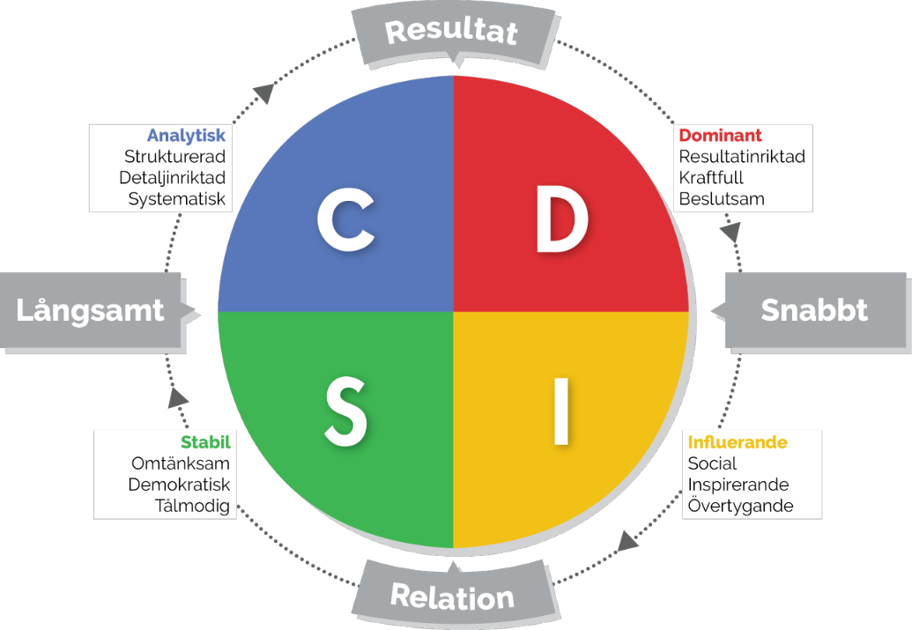
DISC – analys & team, samarbete, kommunikation
Notes:
OBS! En modell/ en teori för att förstå, inga etiketter!

Slide 50
DISC- teori om mänskligt beteende
DISC är en teori om mänskligt beteende som hjälper individer att bli mer framgångsrika genom att tillhandahålla en tydlig ram för att göra medvetna beslut om hur du kan anpassa ditt beteende med andra.
DISC Modellen bygger på William Moulton Marstons forskning från år 1928. Marston utvecklade och skapade DISC analysen som kan användas för att hjälpa oss att bättre förstå oss själva och andra människor.
Kraften i DISC analysen är att det är enkel att förstå och använda eftersom den identifierar endast fyra beteendestilar (D, I, S, C) som kopplas till fyra DISC färger.

Slide 51
Fördelar med DISC
Engagerade medarbetare
Ledarskapet
Fler affärer
Genom att förstå och anpassa sig till de sätt kunderna beter sig och fattar beslut
Ge konstruktiv feedback
Förmågan att anpassa ditt beteende och möta mottagaren i dennes beteendestil
Konflikthantering
När vi förstår avsikten bakom beteendet minskar konflikter och motsättningar kraftigt
Karriärplanering
DISC skapar effektiv karriärplanering genom att hjälpa till att matcha människor med positioner
Produktiva team
DISC gör det möjligt att förstå varför andra beter sig på ett visst sätt
Behåll bra medarbetare
Avgörande för att behålla en medarbetare är att förstå vad som motiverar denne
Förbättra kommunikation
Genom förmågan att anpassa dig till mottagaren
Lär dig att inspirera, motivera och uppmuntra varje individ genom att förstå deras unika beteendeprofil
Att kunna matcha rätt arbetsuppgift leder till nöjda, produktiva och kreativa medarbetare

Slide 52

Kommuniaktionsstilar

Slide 53
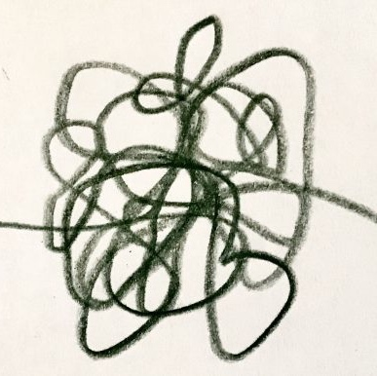
Tolkningsföreträde?
Mycket irritation och frustration mellan människor kommer från att vi kommunicerar olika.
Att bli medveten om sin egen kommunikationsstil och hur man uppfattas av andra är därför ett stort steg på vägen mot att kommunicera bättre
Notes:
Vill du kommunicera bättre med omgivningen? Träffa människor bättre med ditt budskap? Leda till bättre samtal och möten? Att lyssna och ställa kraftfulla frågor låter enkelt – men är svårare att uppnå i praktiken. Mycket irritation och frustration mellan människor kommer ofta från att vi kommunicerar olika. Att bli medveten om sin egen kommunikationsstil och hur man uppfattas av andra är därför också ett stort steg på vägen mot att kommunicera bättre med omgivningen. Det finns flera tips och verktyg för att bättre anpassa innehåll och form till andra kommunikationsstilar än din egen så att du kommunicerar mer effektivt med alla. Du kanske har upptäckt att det är lätt att kommunicera med människor som är "som" för dig själv och de du gillar. Och några pratar vi med som om vi skulle känna dem hela livet, även om det är deras första möte. Andra "kommer vi aldrig in" och kämpar för att lyckas med bra kommunikation. Vissa dagar kan det vara lättare att kommunicera med alla typer av människor, medan andra dagar kanske du vill stanna hemma.

Slide 54

Ser vi samma kartbild?
Kom ihåg – vi har olika perspektiv och olika mängd information.
Innan vi kan ta oss dit vi vill måste vi förstå andras förväntningar och deras bild av läget.
Vägen dit är god kommunikation!

Slide 55
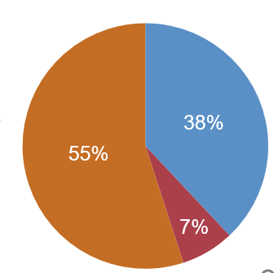
Att tänka på….
38% Röstläge & ton
Hur det sägs
55% Det icke verbala
Kroppsspråket & känslan vi förmedlar
7% Verbala
Orden som sägs
Notes:
Enligt undersökning så står själva ordvalet för ungefär 10% av vad som förmedlas. Cirka 40% är beroende på tonfallet och betoningen av orden medan hela 50-55% står kroppsspråket för. Kroppsspråket signaleras ofta undermedvetet och tolkas även undermedvetet av andra runt omkring personen.
Det icke verbala är Kroppsspråk Ögonkontakt Ansiktsuttryck

Slide 56



















4 typer av kommunikationsstilar - BEST
BOLD
Results
EXPRESSIVE
Spirit
TECHNICAL
Discipline
SYMPATHETIC
Trust

Slide 57
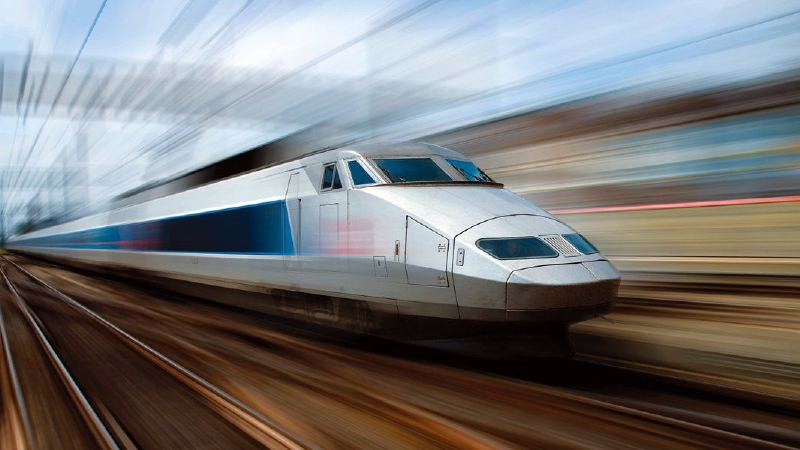
BOLD beskriver sig själva som:
BOLD
Results
EXPRESSIVE
Spirit
Resultatorienterade
Tidseffektiva
Risktagande
Direkta - tydliga
Bra på att se « the big picture»
Gillar utmaningar
Har mycket driv/framåtanda
TECHNICAL
Discipline
SYMPATHETIC
Trust

Slide 58




















BOLD kan uppfattas av andra som:
BOLD
Results
För direkta
Dominerande
Skrämmande
«My way or the high way»
Svart eller vitt
Otåliga
EXPRESSIVE
Spirit
TECHNICAL
Discipline
SYMPATHETIC
Trust

Slide 59
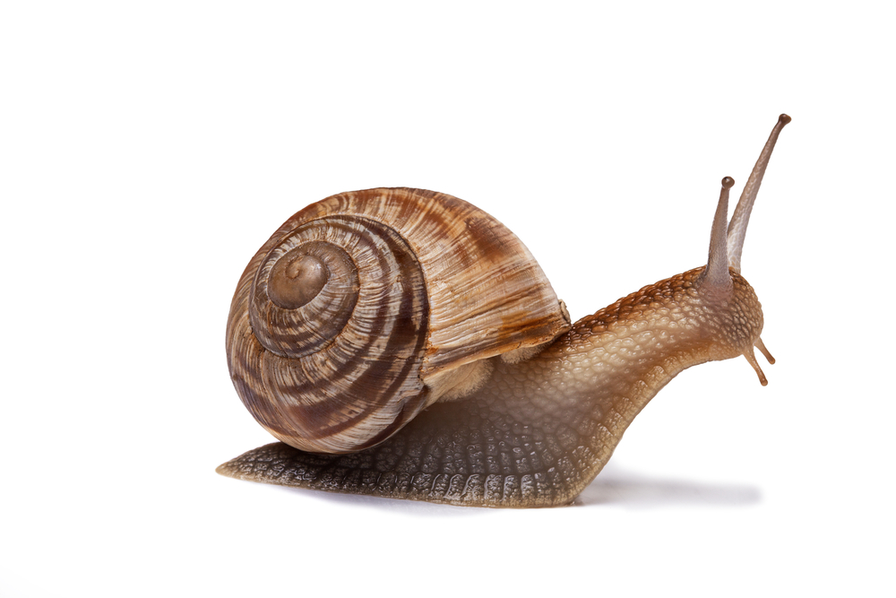
BOLD blir irriterade när folk:
BOLD
Results
EXPRESSIVE
Spirit
Pratar för sakta
Pratar för mycket i detaljer
Är vaga eller otydliga
Inte har en åsikt
Inte delar sin åsikt med andra
TECHNICAL
Discipline
SYMPATHETIC
Trust

Slide 60

BOLD gillar andra som är:
BOLD
Results
Resultatorienterade
Tidseffektiva
Kommer till sak & får saker gjort
Ärlig och direkt
Tar beslut
Säger vad de tycker
Vågar utmana
EXPRESSIVE
Spirit
TECHNICAL
Discipline
SYMPATHETIC
Trust

Slide 61

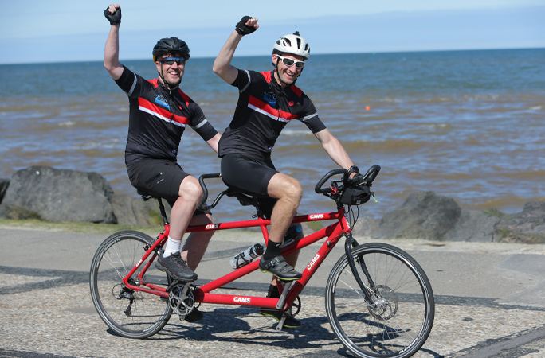















SYMPATHETIC beskriver sig själva som:
BOLD
Results
Bra på att bygga tillit
Stöttande och omtänksamma
Uppmärksammar andra och anpassar sig
Inkluderande
En bra lyssnare
Bra på att få folk att känna sig sedda
EXPRESSIVE
Spirit
TECHNICAL
Discipline
SYMPATHETIC
Trust

Slide 62
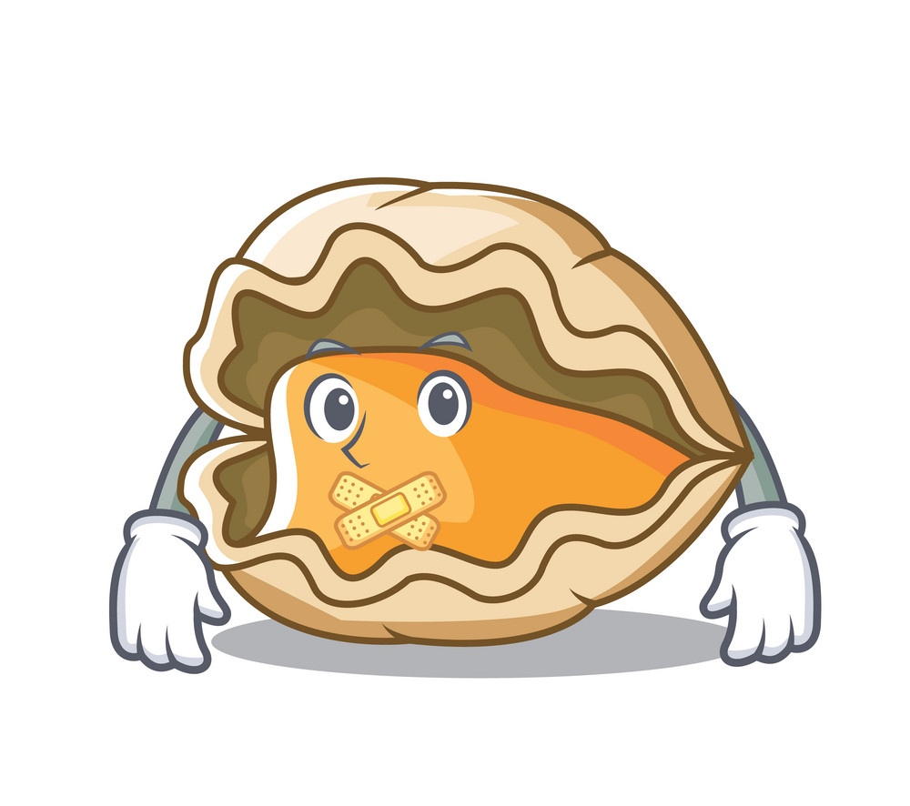

SYMPATHETIC kan uppfattas av andra som:
BOLD
Results
Tystlåtna
Konflikträdda
Har ingen åsikt – säger inte vad de tycker
Svårt att bestämma sig
Tar saker personligt
Ömtåliga
EXPRESSIVE
Spirit
TECHNICAL
Discipline
SYMPATHETIC
Trust

Slide 63
SYMPATHETIC blir irriterade när folk:
BOLD
Results
Dominerar
Skapar onödig konflikt
Är otåliga
Lyssnar inte
Inkluderar inte
EXPRESSIVE
Spirit
TECHNICAL
Discipline
SYMPATHETIC
Trust

Slide 64
SYMPATHETIC gillar andra som är:
BOLD
Results
Visar respekt och är vänliga
Uppmärksammar och inkluderar
Ställer frågor
VERKLIGEN lyssnar
Tålmodiga
Stabila och pålitliga
Sätter tydliga ramar
EXPRESSIVE
Spirit
TECHNICAL
Discipline
SYMPATHETIC
Trust

Slide 65
Möjlig krock?
BOLD
Results
EXPRESSIVE
Spirit
TECHNICAL
Discipline
SYMPATHETIC
Trust

Slide 66
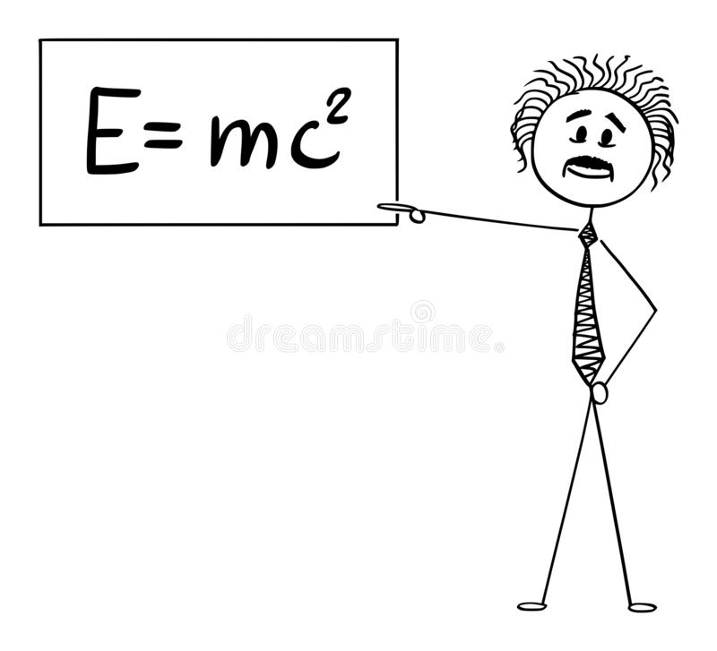
TECHNICAL beskriver sig själva som:
BOLD
Results
Fokuserade på kvalitet
Genomtänkta och noggranna
Fokus på detaljer
Faktabaserade
Strukturerade
Uppgiftsorienterade
Uthålliga
EXPRESSIVE
Spirit
TECHNICAL
Discipline
SYMPATHETIC
Trust

Slide 67
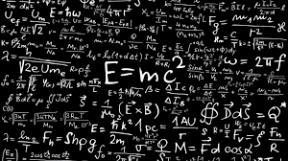














TECHNICAL kan uppfattas av andra som:
BOLD
Results
Perfektionister
Rigida
Långsamma
Kämpar med beslutsfattande
Risk aversiva
Kritiska
EXPRESSIVE
Spirit
TECHNICAL
Discipline
SYMPATHETIC
Trust

Slide 68
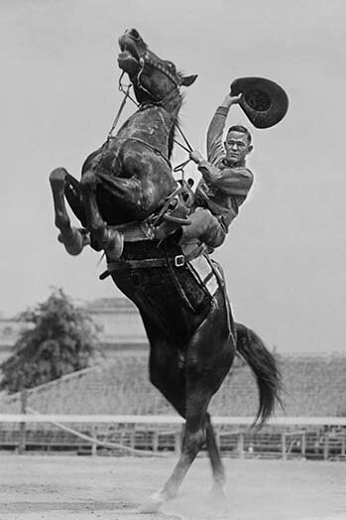
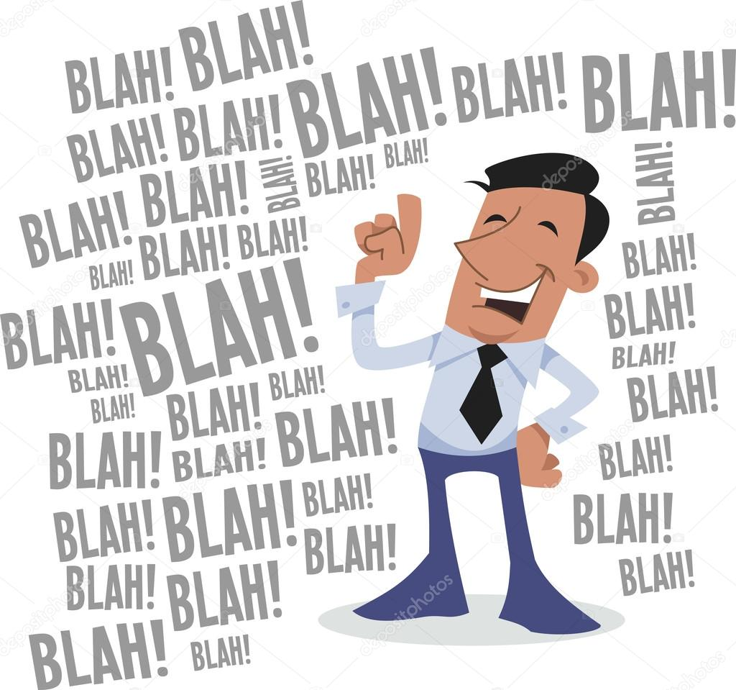
TECHNICAL blir irriterade när folk:
Är vaga/otydliga
Tar genvägar
Medioker kvalitet
Tar onödiga risker
Fokuserar på känslor
Babblar/pratar för mycket
BOLD
Results
EXPRESSIVE
Spirit
TECHNICAL
Discipline
SYMPATHETIC
Trust

Slide 69

TECHNICAL gillar andra som:
BOLD
Results
Är logiska
Fokuserar på fakta och siffror
Respekterar regler
Gör jobbet ordentligt redan första gången
Har öga för felaktigheter och misstag
Frågar efter deras råd/åsikt och lyssnar
EXPRESSIVE
Spirit
TECHNICAL
Discipline
SYMPATHETIC
Trust

Slide 70

EXPRESSIVE beskriver sig själva som:
BOLD
Results
EXPRESSIVE
Spirit
Optimistiska och lösningsorienterade
Flexibla
Energiska och entusiastiska
Snabbfotade
Bra på att se det övergripande bilden och se mönster
Övertygande
Inkluderande
TECHNICAL
Discipline
SYMPATHETIC
Trust

Slide 71
EXPRESSIVE kan uppfattas av andra som
BOLD
Results
EXPRESSIVE
Spirit
Socialt dominerande
Använder för många ord för att komma till sak
Dåliga lyssnare
Oorganiserade och osammanhängande
Inget fokus på detaljer
Lovar för mycket
TECHNICAL
Discipline
SYMPATHETIC
Trust

Slide 72
EXPRESSIVE blir irriterade när folk :
BOLD
Results
EXPRESSIVE
Spirit
Fastnar i oviktiga detaljer
Pessimistiska och kritiska
Rigida
Långsamma
Ovänliga
Monotona
TECHNICAL
Discipline
SYMPATHETIC
Trust

Slide 73

EXPRESSIVE gillar andra som:
BOLD
Results
EXPRESSIVE
Spirit
Delar deras entusiasm
Ser möjligheter och inte hinder
Ger snabb feedback i nuet
TECHNICAL
Discipline
SYMPATHETIC
Trust

Slide 74
Möjlig krock?
BOLD
Results
EXPRESSIVE
Spirit
TECHNICAL
Discipline
SYMPATHETIC
Trust

Slide 75
BOLD
Results
EXPRESSIVE
Spirit
T
A
S
K
P
E
O
P
L
E
TECHNICAL
Discipline
SYMPATHETIC
Trust

Slide 76
DOMINANT – HIGH PROFILE
BOLD
Results
EASY-GOING – LOW PROFILE
EXPRESSIVE
Spirit
TECHNICAL
Discipline
SYMPATHETIC
Trust

Slide 77
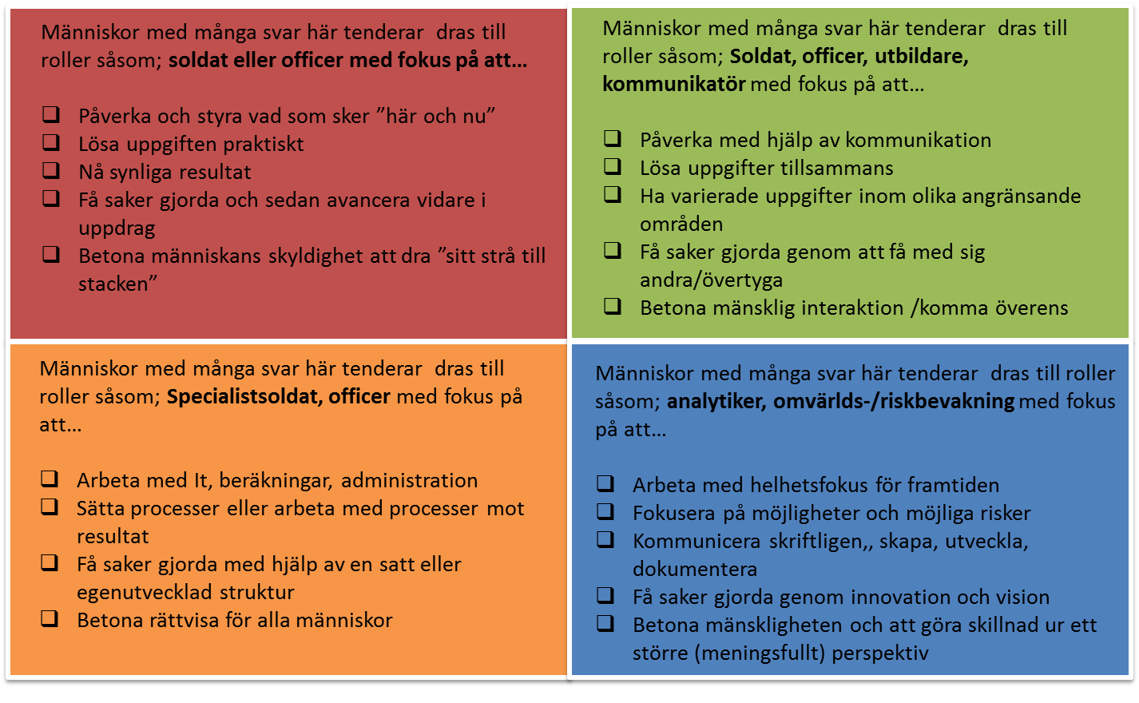
Agera på och lösa
det
Prata om det och övertyga
Problemlösning & aktivitet genom att…
Beräkna och strukturera det
Tänka på och nyttja det
Notes:
För att hjälpa dina tankar kan man sätta vissa epitet till dina tankar- tex människor som har starkt fotfäste i röda rutan tycker om att göra saker Gröna- kommunicera, Blå- tänka kreativitet, gula – ordna organisera etc.

Slide 78


…vi tänker oss ett sjukhus som arbetsplats
Akutvårdare
Ambulans
Skapande av mycket aktivitet
Kurator (KBT)
Debriefing
Sammanhållande i vårdteam
Schemalägga arbetet
Operationssjukskötare (struktur, ordning och reda)
Kontroll på läkemedel eller verksamhet
Psykologi
Forskning
Epidemiologi
Kontroll och analys av nya rön

Slide 79

Kom ihåg...
Varje stil har sina egna styrkor och begränsningar
I vissa situationer kommer en stil att vara effektivare än en annan
"Flexa" din stil – anpassa dig till andras stilar när du arbetar med människor i olika stilar
Stil är beteende, och vi kan ändra beteende
När du känner stress kommer du att vinna mest på flexibilitet

Slide 80

Reflektion: Vilken eller vilka av dessa stilar känner du igen dig i?
Vilka är styrkorna i din kommunikationsstil? Vilka är svagheterna i din kommunikationsstil? Vad kan andra göra för att kommunicera effektivt med dig? Vad irriterar dig mest när det kommer till kommunikation? Vilken stil tycker/tror du att de tillhör? Vad kan du göra för att flexa din stil så att din kommunikation blir mer effektiv?

Slide 81
Led dig själv, ge dig förutsättningar att lyckas…
VILL
VÄLJER
BEHÖVER
PRIORITERAR

Slide 82
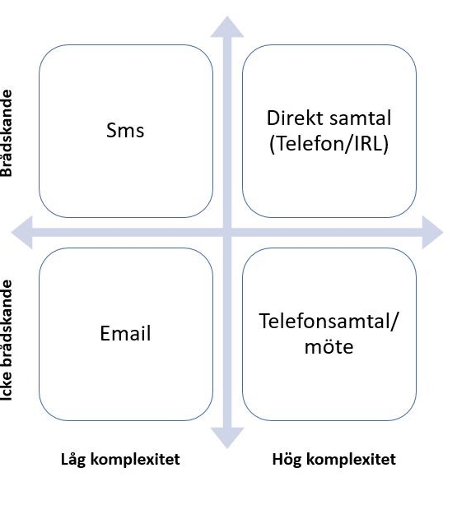
Hur kommunicerar vi?
Daniel Markovitz modell, Harvard Business Review nyligen. Hans förslag är att tydliggöra i organisationer vilka kommunikationsvägar som ska användas beroende på innehållets komplexitet och brådska. Med tydliga regler ökar produktiviteten i organisationer eftersom det ger större möjligheter för koncentrerat arbete!

Slide 83
ÖVNING
Ni får nu xx minuter, på er att träna ert individuella självledarskap och att lära känna varandra lite mera – våga vara nyfikna, fråga, utforska och lyssna för att lära känna.
Byt grupp och gå vidare om/när du känner att du fått tillräckligt med info, eller är mer nyfiken på en annan i gruppen…
Använd era nya kunskaper och verktyg från våra dialoger, bilder och det vi hittills gått igenom tillsammans!

Slide 84
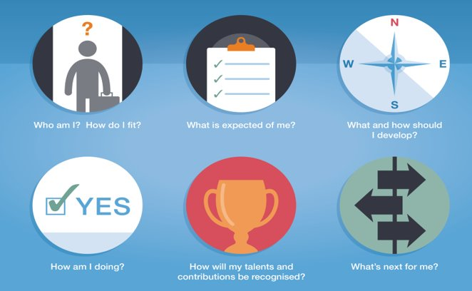
Medarbetare förväntar sig och vill att vi ska kommunicera

Slide 85

Övning att ta med hem och fundera vidare över:
Tänk på en av dina kollegor som du behöver kommunicera mer effektivt med!
Vilken stil tycker du att den personen tillhör?
Vad kan du göra för att flexa din stil för att göra din kommunikation mer effektiv?

Slide 86

LUNCH

Slide 87

Vad minns ni från i förmiddags?
Har jag varit tydlig?
Något som stack ut?
Något du kan ha hjälp av framöver?
Något du vill börja förändra?
Något du vill uppnå?
Hur kommer du att använda det vi arbetat med hittills?

Slide 88

Block 3, Tillit

Slide 89

Hur skulle du definiera tillit?
Tillit är…

Slide 90

Definition av ”Tillit” / ”Trust”
"Förmågan att lita på någons karaktär, förmåga, styrka eller sanning." Merriam-Webster Dictionary
”Över­tygelse om (någons) kärlek och om­tanke i förhållande till personen i fråga."
Svensk ordbok (SO)

Slide 91

Simon Sinek – TRUST
Notes:
12 MINUTER

Slide 92

Reflektioner kring filmen?

Slide 93
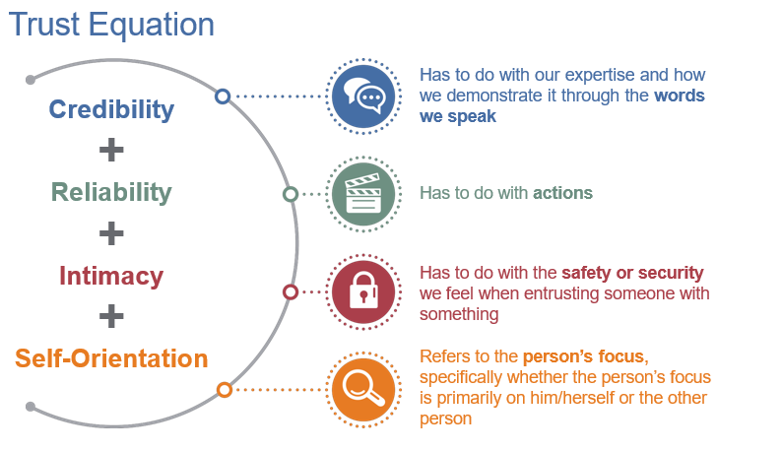
Tillitsekvationen
TROVÄRDIGHET (Vår trovärdighet, expertis och kunnande i det vi säger)
+ PÅLITLIGHET (Vårt agerande och beteende)
+ NÄRHET (hur trygg vi känner oss med att anförtro personen något)
+ FOKUS (fokuserar personen på sig själv eller den andra)
= TILLIT
Notes:
TROVÄRDIGHET (Vår trovärdighet, expertis och kunnande i det vi säger)
+ PÅLITLIGHET (Vårt agerande och beteende)
+ NÄRHET (hur trygg vi känner oss med att anförtro personen något)
+ FOKUS (fokuserar personen på sig själv eller den andra)
= Tillit

Slide 94

Psykologisk trygghet i grupper

Slide 95

Psykologisk trygghet + personligt ansvar = ”where the magic happens”
Komfortzonen
Lärande zonen
Apatiska zonen
Oroszonen

Slide 96
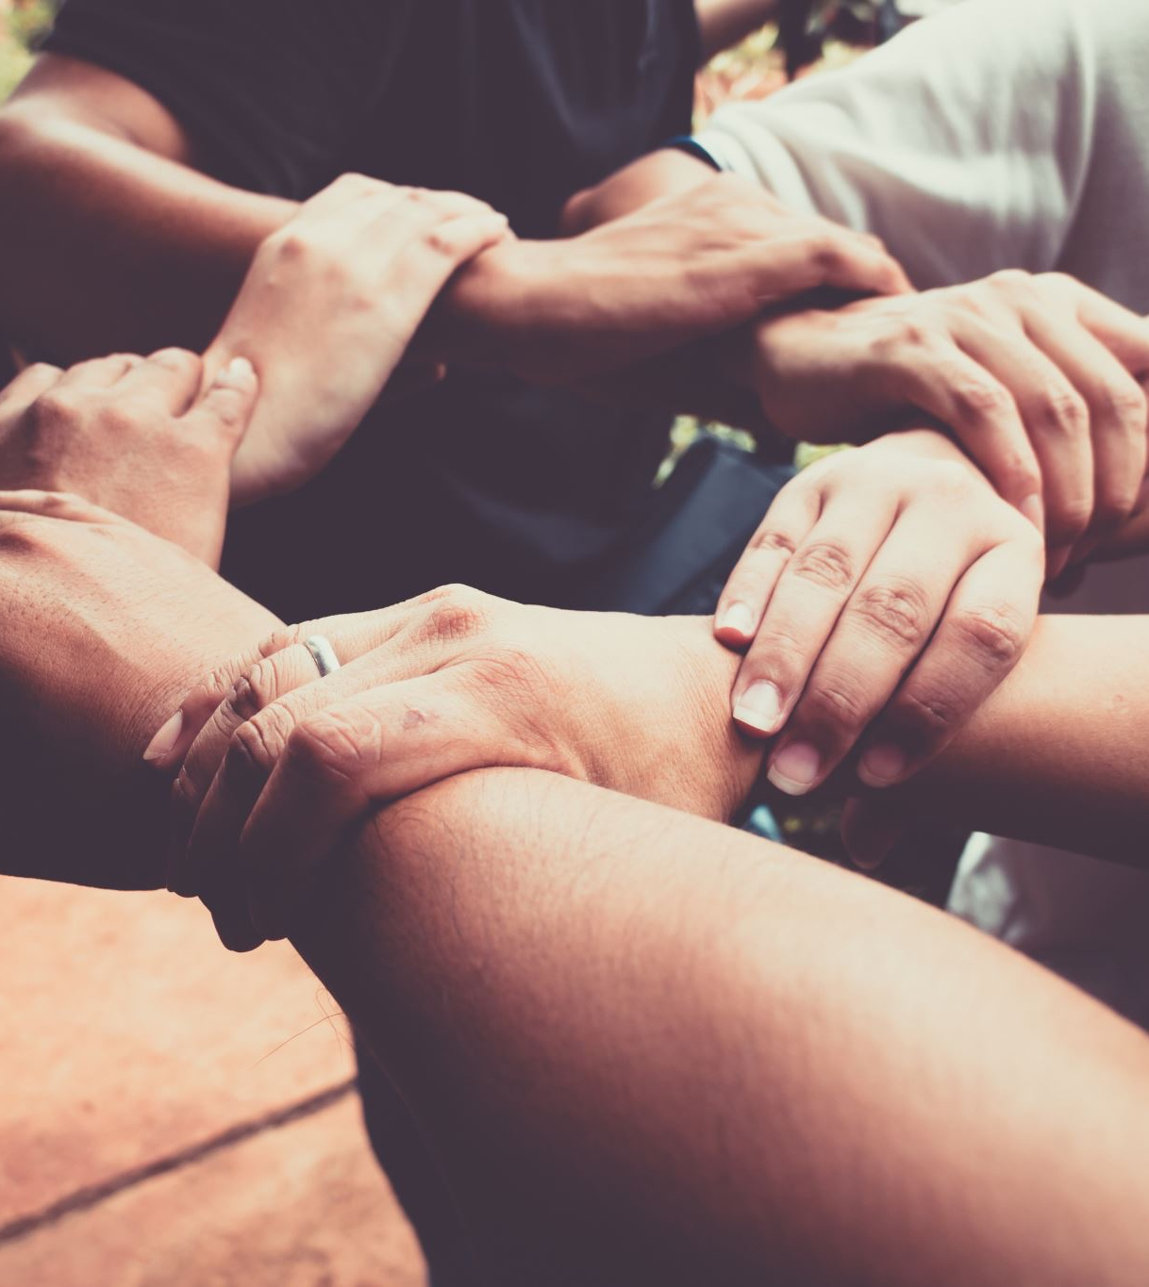
Trygghet i gruppen
Lägg tid på era relationer
Var närvarande
Inkludera alla i möten och i beslutsfattande
Gör jobbet begripligt och hanterbart
Våga visa dig sårbar
Ta tag i det som skaver

Slide 97
Fem dysfunktioner i TEAM
Rädsla för konflikt
Likgiltighet
för resultat
Status & Ego
Låg standard
Undvikande av ansvar
Tvetydighet
Avsaknad av engagemang
Falsk harmoni
Rädsla/Sårbarhet
Frånvaro av tillit
Källa; Patrick Lencioni, The five dysfunctions av a team.

Slide 98

SWOT
STRENGHTS
WEAKNESESS
OPPORTUNITIES
THREATHS

Slide 99

ÖVNING: Gör en personlig SWOT
Utgå ifrån dig själv och ifrån vad du vill arbeta med i framtiden.
Vilka är dina styrkor och svagheter?
Vad finns det för hot och möjligheter i omvärlden som kan påverka dina planer?

Slide 100

ÖVNING:
Vilka är mina tre bästa styrkor när det
kommer till att skapa tillit?
Vilka är mina två utvecklingsmöjligheter?
Vad vill jag göra annorlunda för att öka förtroendet och tilliten för mig hos mina kollegor?

Slide 102

Block 4, Feedback

Slide 103


Innan du sätter igång med feedback… Fundera över din förmåga att lyssna
Hjälper till att etablera känsla av samhörighet
Visar att du är uppmärksam och intresserad
Ger en bra inblick för att förstå
Motiverar andra att dela sina idéer och farhågor
Främjar tvåvägskommunikation och lärande
Bygger tillit & förtroende

Slide 104
Olika samtalsverktyg
FEEDBACK: Dåtid
Att ge feedback är att ge en person information, som beskriver hur du uppfattat dennes beteende i en given aktivitet, för att utvecklas framåt.
COACHING: Framtid
Coachning är en lösningsfokuserad samtalsteknik
Coaching är ett samtal där man lyssnar aktivt, är närvarande och ställer frågor
SVÅRA SAMTAL
Svåra/raka samtal följer när upprepad feedback inte givit resultat eller då ett beteende bryter mot organisationens värderingar, regler, normer eller ramverk.
Syftet med feedback kan sägas vara att Förstärka något som görs bra.
Syftet är att åstadkomma omedelbar förändring av ett beteende eller ibland även att avsluta en anställning.
I raka samtal finns många gånger en negativ möjlig konsekvens för mottagaren inkluderad.
Eller att Förändra något som kan göras bättre.
Feedback handlar om dåtid
Syftar till att få den coachade att ännu mer effektivt använda sina förmågor för att växa och stärka prestation.
Ger energi, stärker medvetenhet och öppnar upp för kreativitet och lösningar.

Slide 105
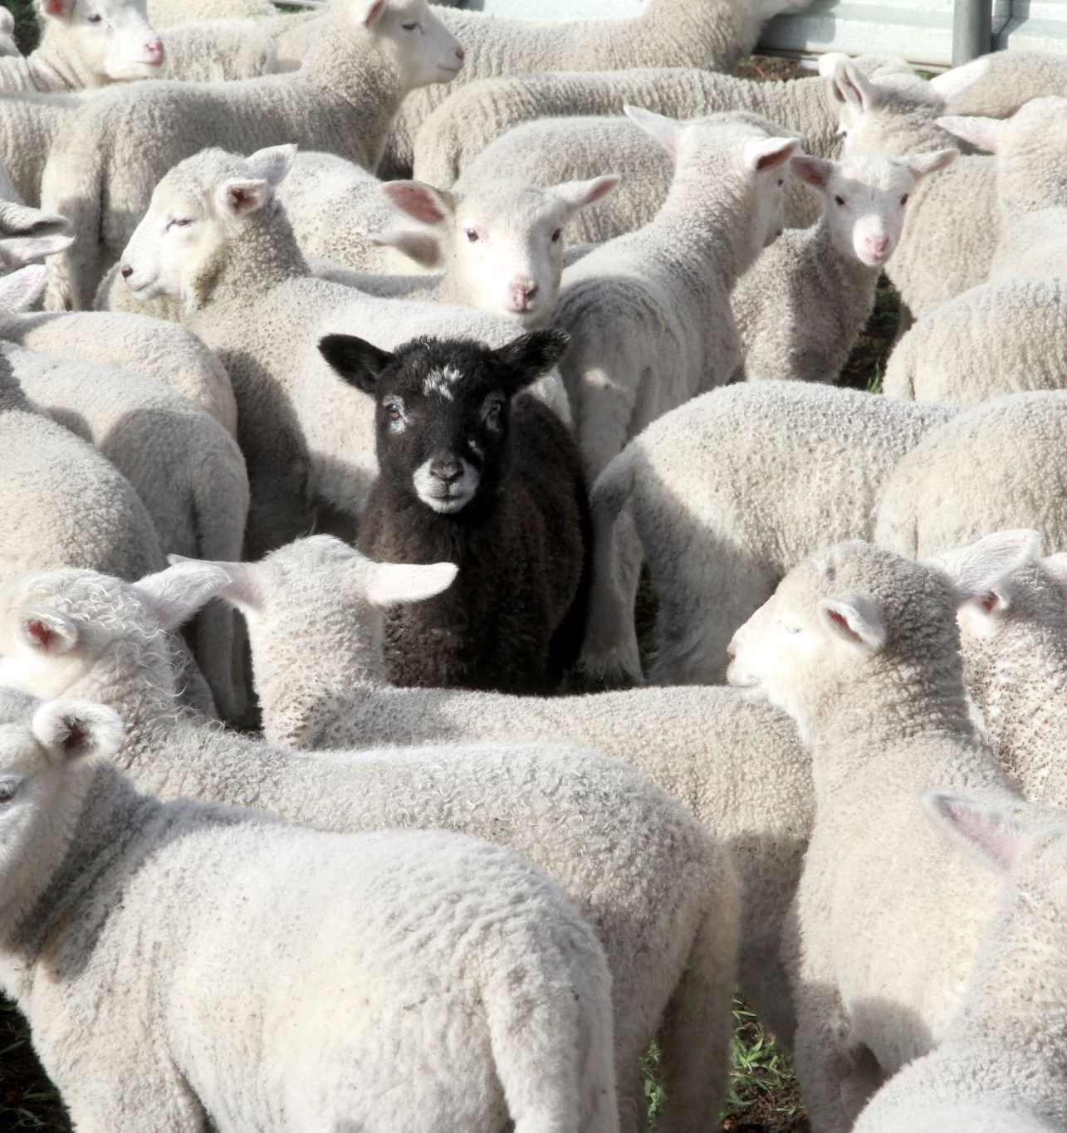
Några fördelar med feedback
Bidrar till förändring och förbättring
Hjälper till att få önskvärda beteenden att ske om och om igen
Vi vågar erkänna misstag och lär av varandra
Bidrar till ökad innovationstakt
Får oss att göra det där ”lilla extra”
Hjälper oss att göra kunden mer nöjd
Får våra medarbetare att utvecklas och växa
Bygger relationer
Minskar kostnader och höjer resultat
Notes:
Merparten av feedbacken ska vara positiv!! Det säger all framgångsforskning. Vi ska ge positiv feedback och förstärka det vi gör bra.

Slide 106

Feedback-kultur
Meningen med bra feedback är att träffa upplevelsen av…
Beteendet i situationen
(som kan upprepas, förstärks eller ändras nästa gång vi är i samma eller liknande situation).

Slide 107

Det är vanligare och avsevärt mycket enklare att återkoppla:
Upplevelsen av en situation än upplevelsen av en personlig egenskap (…som riskerar att uppfattas som dömande, och är svårare att förändra).
Sträva därför alltid efter att din återkoppling är konkret och specifik!

Slide 108

Varför feedback- vad är målet?
ALDRIG att båda ska tycka lika – vi kan tycka olika och det är ok.
Målet är att skapa insikter om den andres upplevelse, och att sedan ta aktiva beslut själv utifrån den insikten

Slide 109

Varför feedback?
En grund till feedback stavas tillit. Du lämnar bäst feedback till den du litar på, och du lyssnar på feedback från den du litar på. Därför är det otroligt viktigt att vara ärlig och äkta.
Lämnas till rätt mottagare – dvs till den det berör.
Var specifik och konkret i ditt budskap – och nära i tiden för bådas minnes skull.
Använd ”jag”-budskap. Du ska återkoppla din upplevelse, så då är det inte relevant vad ”man” eller ”en” tycker – det som är relevant är vad du upplevt.
Berätta hur du upplevde det som hände – inte att berätta vad det var som hände.

Slide 110
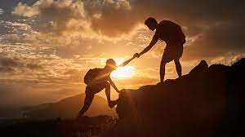

Varför skulle någon vilja ha feedback från just dig?
Notes:
«Vill du ha ett tips…?» Nej ingen vill ha ett tips. Om man inte litar på varandra och har den typen av relation.
Varför skulle någon vilja ha feedback från dig? Ja, hur kommer det sig att du tycker att det kan vara lämpligt att just du ger den. Och på vilket sätt har du grundlagt ditt förtroendekapital?
Vad är nyckeln till att kunna ge feedback till andra? Gemensamma mål och TILLIT/FÖRTROENDE/TRUST! Jag litar på att du vill mig väl.
Vad skulle en ledare som medarbetaren känner tillit till; tänka, säga och göra?
Vad skulle en ledare som har lågt förtroende och som medarbetarna inte känner tillit till; säga och göra?
Vad blir effekten av respektive ledarskap?

Slide 111

Feedbacktrappan
Ut-
veckla
Förneka
Försvara
Förklara
Förändra
Förstå
Motstånd
Reflektion & Lärande
LYSSNA
Notes:
Förkasta: Rör mig inte - Bemöt: Lyssna Försvara: Så var det inte - Bemöt: Lyssna
Förklara. Ja, men… - Bemöt: Lyssna
Förstå: Lyssna/Bearbeta - Bemöt: Dialog
Förändra: Förståelse för varför + Viljan + Kunskaen. ADKAR-modellen Awareness, Desire, Knowledge, Ability, Reinforcement
Utveckla!

Slide 112

Reflektera
Tänk på en situation när du fick feedback -positivt eller negativt.
Vad tar du med dig från den?

Slide 113

Effektiv feedback är:
Specifik
Beskrivande snarare än värderande
Fokuserar på 1 eller högst 2 områden
Fokuserar på sådant som mottagaren kan förändra eller förstärka
Ges i närtid!
Har fokus på framtidens förbättringar, skuldbelägger inte för dåtidens gärningar
Två-vägs -kommunikation, inlyssnande
Vill väl, med mottagarens bästa i åtanke
Övervägande positiv

Slide 114

Ändå tvekar vi ibland innan vi ger feedback… Vad är det som hindrar oss?
ÖVNING
Diskutera i grupper om 2&2
Vad är det som gör att vi inte ger eller frågar efter feedback i tillräcklig utsträckning?

Slide 115

WIN Feedbackmodell
What
Beskriv objektivt vilka beteenden du
observerat i en specifik situation.
Impact
Förklara effekterna av dessa beteenden
i den aktuella situationen. Vad fick det dig att känna och tänka?
Next
Skapa dialog om möjliga nästa steg,
dvs sätt att använda feedbacken konstruktivt.
What
Feedback
Next
Impact

Slide 116
Exempel: Positiv feedback
What
Igår såg jag din presentation på veckomötet. Jag lade märke till att du framförde din åsikt på ett väldigt konstruktivt sätt, även om du inte alltid tyckte lika som flera av de andra.
Impact
Jag blev imponerad av presentationen och jag tycker din positiva inställning var framgångsrik i mötet och tror det hjälpte dig med att få teamets godkännande.
Next
Vad tänker du att du bidrog med som blev så bra? Finns det andra liknande situationer framöver där du kan göra på liknande sätt?
What
Feedback
Next
Impact

Slide 117
Exempel : Konstruktiv feedback
What
Igår såg jag på vårt möte när du genomförde en presentation. Jag noterade att du lade fram din åsikt till teamet på ett mycket direkt och kraftfullt sätt.
Impact
Det verkade för mig som att kollegorna blev överraskade över din framtoning och tonfall. Jag tror att det är därför som de inte godkände ditt förslag.
Next
Vad tänker du att du kan göra annorlunda i en liknande situation i framtiden?
What
Feedback
Impact
Next

Slide 118
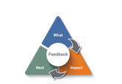
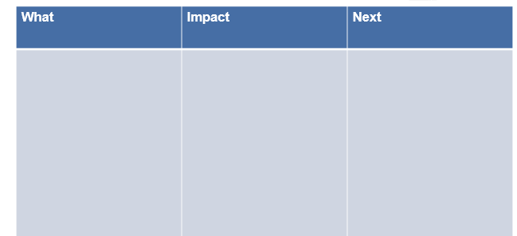
Feedbackövning 1 2 & 2
Du har observerat att en av dina medarbetare ofta kommer några minuter för sent till gemensamma möten. Det leder till strul och du har noterat att det har påverkan i arbetsgruppen.
Arbeta i par och ge varandra förslag på hur ni skulle kunna ge feedbacken.
Ge specifik och konkret feedback.
Använd WIN-modellen.
Fokusera på beteenden inte person.
Beskriv vilken effekt eller känsla beteendet leder till
Tänk på våra värderingar.
Försök ge feedback med medarbetarens bästa i åtanke.
Notes:
Att ha konkreta träningar och att ha övat ger styrkan och modet att våga använda sig av feedback, ge och fråga efter mer av feedback i vardagen

Slide 119
2023-xx-xx
Namn:
BETEENDE ELLER VANA JAG VILL ANTA FÖR ATT SKAPA BÄTTRE BALANS MELLAN LEDARE/CHEF- ROLLEN | VILKA POSITIVA EFFEKTER SKULLE DENNA FÖRÄNDRING GE MITT DAGLIGA ARBETE | VARFÖR ÄR DETTA VIKTIGT? | MINA ÅTGÄRDSSTEG: VAD SKA JAG GÖRA MINDRE, VAD SKA JAG GÖRA MER | HUR VET JAG ATT JAG HAR LYCKATS? VAD ÄR DE SNABBA VINSTERNA? | VILKEN TYP AV STÖD ELLER FEEDBACK JAG BEHÖVER, OCH FRÅN VEM
8

Slide 120

Egen reflektion
Dagens lärdomar/insikter? Börja med …?
Sluta med…?
Fortsätta med…?

Slide 121

Heja er!
Fortsätt öva tills vi ses nästa gång.
Och kom ihåg, repetition ÄR kunskapens moder!

Slide 122
Block 5 – Gruppers utveckling och högpresterande team
Vad är det som krävs för att teamet ska fungera och hur ska du leda för att nå effektivitet?
Block 6 – Aktivt lyssnande
Få insikter om vad som hjälper dig att nå lite lngre och att få medarbetarna med dig och inte emot dig.
Block 7 – Mål & Motivation
Olika sätt att arbeta med mål, att följa upp och att nå dina mål såväl på jobbet som privat.
Block 8 - Tidsprioritering
Få kunskap om och träna på att prioritera för att leva med livet i balans.

Slide 123

Framgångsfaktorer för effektiva team
Integrated Model of Group Development / IMGD
- en grupputvecklingsmodell som bygger på en sammanställning av flera tidigare modeller och forskning om gruppers utveckling.
Susan A. Wheelan, tidigare professor vid Temple University, Philadelphia, USA har under nära 30 år studerat arbetsgruppers utveckling.

Slide 124
Grupputveckling enligt IMGD – 1. Första stadiet: Tillhörighet & Trygghet
Behov av att bli accepterade i gruppen.
Vill ogärna sticka ut genom att exempelvis uttrycka avvikande åsikter och konflikter undviks i det längsta.
Avvaktande beteende är vanligt och om tydlig styrning saknas kan energi ägnas åt saker som helt saknar relevans för uppgiften.

Slide 125
Grupputveckling enligt IMGD – 2. Andra stadiet: Opposition & Konflikt
När medarbetarna känner sig mer trygga i gruppen vågar de ta fler risker genom att exempelvis ifrågasätta varandras tolkningar av syfte och mål.
Behov som tidigare hållits tillbaka för att det varit viktigare att vara accepterad i gruppen kan nu komma till utryck.
Medarbetarna försöker göra sig fria från beroendet av den formelle ledaren och vill i större utsträckning visa sig annorlunda och kompetenta.
Meningsskiljaktigheter, rollsökning och att fler behov kommer till uttryck kan leda till konflikter. Dessa konflikter är nödvändiga men behöver lösas på ett konstruktivt sätt för att gruppen ska fortsätta att utvecklas.
Gruppens medlemmar behöver närma sig varandra gällande uppfattning om syfte och mål och hur problem ska lösas samt utveckla former för god konflikthantering.

Slide 126
Grupputveckling enligt IMGD – 3. Tredje stadiet: Tillit & Struktur
Medarbetarna har framgångsrikt löst konflikter och stabilitet infinner sig.
Medarbetarna känner varandra, vet vad andra tycker och tänker om dem samt känner till varandras kompetenser. Eventuella behov som tidigare visat sig i form av att markera status eller kämpa för inflytande förskjuts till bakgrunden och medarbetarna anpassar ansvar och roller efter vad uppgiften kräver.
Förmågan att leda sig själv ökar och gruppen ägnar nu mer tid och energi på uppgiften än inbördes relationer.
Feedback och konflikthantering sker löpande.
Medarbetarna har nu tagit många av de uppgifter som ledaren tidigare tagit mest ansvar för.

Slide 127
Grupputveckling enligt IMGD – 4. Fjärde stadiet: Arbete & Produktivitet
Gruppen har hanterat och rätat ut alla frågetecken i de tidigare stadierna, etablerat gemensamma mål och arbetat fram effektiva metoder för att lösa uppgifter och konflikter.
Ansvarstagandet från medarbetarna i gruppen är högt och gruppen lägger merparten av sin tid och energi på de uppgifter de har att lösa.
Medarbetarna förstår och accepterar sina roller.
Det blir mer lustfyllt och kreativt att arbeta.
Susan Wheelan kallar grupper som nått det fjärde stadiet för ”högpresterande team”.

Slide 128
Teamöverenskommelser
Lyssna aktivt, var nyfiken
Medverka i möten, visa engagemang
Fråga om du inte förstår eller känner att du har all info du behöver
Bestäm vad, när, hur, vem som ansvarar för vad
Hur kommunicerar ni under projektet
Vilka system, plattformar används
Stäm av
FÖLJ UPP!

Slide 129



SCARF- ett verktyg för större förståelse och samverkan för att öka den sociala tryggheten på arbetsplatsen
HOT
BELÖNING
STATUS STATUS CERTAINTY FÖRUTSÄGBARHET AUTONOMY SJÄLVSTÄNDIGHET RELATEDNESS RELATIONER FAIRNESS RÄTTVISA

Slide 130


Motivation och Hotivation
Hotivation
IFRÅN
Motivation
TILL
Undvika
Slippa
Problem
Fixa
Sluta
Vinna
Skapa
Mål
Bygga
Starta
BESLUT?

Slide 131
SCARF
Varje individs ansvar för att förstå hur man påverkar och ökar den sociala tryggheten på arbetsplatsen.
Det leder till gladare och friskare medarbetare – och ett bättre arbetsresultat!

Slide 132
STATUS (STATUS)
Handlar om hur vi med enkla medel kan höja medarbetares status.
Fortbildning, glada tillrop, uppmärksamhet och beröm skapar en positiv känsla av att duga, försätter hjärnan i belöningsläge, frisätter dopamin i hjärnan och ger lyckokickar.
Ett tapp i status signalerar det motsatta; hjärnan upplever att den är jagad och lägger sig hotläge.
Att raljera eller göra sig lustig på någon annans bekostnad sänker andras känsla av status och gör att dessa medarbetare presterar sämre.

Slide 133

FÖRUTSÄGBARHET (CERTAINTY)
Allt som skapar trygghet, kontroll och igenkänning sätter igång belöningssystemet.
Detta skapas av bl. a tydliga strategier och upprepning av information.
Hjärnan ställer däremot in sig på hotläge när du inte vet vad som väntar eller förväntas av dig.

Slide 134
SJÄLVSTÄNDIGHET (AUTONOMY)
Upplever vi när vi har känslan av att kunna påverka vår egen situation genom valfrihet och självstyre.
Hjärnan tolkar detta och upplever att vi har kontroll.
Motsatsen sker när du utsätts för mikrostyrning, upplevelsen blir att självständigheten minskar och du upplever maktlöshet.
Hjärnan tolkar detta som hot och ställer in sig därefter.

Slide 135
RELATIONER (RELATEDNESS)
Goda relationer på arbetsplatsen triggar belöningssystemet.
Trygga kontakter inom gruppen skapar en vi-känsla, tillhörighet, samhörighet och vi litar på varandra och kan skratta tillsammans.
Vi samarbetar bättre och våra prestationer blir automatiskt bättre.
När du saknar sociala kontakter inom gruppen uppstår en känsla av ensamhet vilket hjärnan snabbt tolkar som hot.

Slide 136
RÄTTVISA (FAIRNESS)
När vi behandlar varandra respektfullt och rättvist och får tydlig och lika information från ledningen upplever vi rättvisa.
Olika regler för olika personer och/eller om någon eller vissa personer favoriseras skapas en känsla av orättvisa.
När du känner dig orättvist behandlad, hamnar hjärnan i hotläge och det kreativa och analytiska systemen släcks ner.
Här måste man skapa hög transparens, tydligt regelverk, kommunikation och öppenhet för att minimera den upplevda orättvisan.

Slide 137
Block 6
Aktivt lyssnande
25

Slide 138
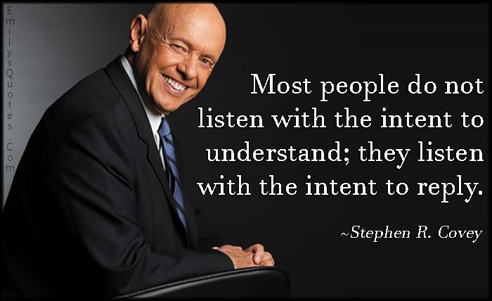
Innan du börjar prata - börja med att lyssna
- det aktiva lyssnandes konst…

Slide 139
Lyssnandets betydelse för dig som ledare
Bygger relation och tillit
Samlar information om vad som händer på arbetsplatsen och hos medarbetarna:
synliggör nya möjligheter
tydliggör vilka utmaningar som finns
får del av andras kunskaper och idéer
= bättre beslutsunderlag
Förebygger missförstånd och konflikter
Ger bättre förutsättningar att anpassa sitt ledarskap & flexa kommunikationsstil genom att man lär känna andra bättre och deras behov och utgångspunkter

Slide 140
4 (3) nivåer av lyssnande
3
3 GLOBALT/EMPATISKT LYSSNANDE: Fokus är på den andra personen och vad han/hon känner. I nivå 3 lyssnar
”globalt” även på det som inte sägs. Du kopplar in alla sinnen. Du är uppmärksam på signaler och kroppspråk.
2
2 FOKUSERAT LYSSNANDE: Fokus är på den andra personen och på vad detta betyder för honom/henne.
Du är fördomsfri och lyssnar utan att distraheras.
1
1 REAKTIVT LYSSNANDE: Fokus är på dig själv, inte på den andra. Du tolkar det du hör och reflekterar över hur det berör dig. Vanligt i vardagligt lyssnande.
0
0 – Du lyssnar inte. Du tänker kanske på vad du själv ska säga härnäst, eller så fokuserar du på något helt annat som inte rör samtalet, samtidigt..

Slide 141
TRE nycklar till att lyssna aktivt:
Fokus: Gå från reaktivt lyssnande – släpp din egna agenda och fokusera hos motparten. Stilla din ”inre monolog”. Våga vara i tystnad om den uppstår.
Sammanfatta: Emellanåt ta ”kommunikationskvitto” på det du har hört personen säga genom att sammanfatta det personen har berättat på ett mer koncist sätt.
Du ska inte addera egna tankar & tyckande utan sammanfatta det personen säger. Hjälper personen att reflektera djupare.
Bekräfta: Bekräfta genom ögonkontakt, hummande ljud, nickningar mm. Fokus på kroppsspråk mer än verbalt.

Slide 142
Övning, 10+10 minuter
Sätt er två och två mitt emot varandra
En av er börjar med att träna på aktivt lyssnande
Den andra berättar om ett beteende som du vill arbeta med att förändra, förstärka eller arbeta bort
Efter 10 minuter byter ni roller med varandra så att båda får träna

Slide 144

Block 7 Mål, Motivation och Engagemang
Tre viktiga nycklar till medarbetarengagemang är:
1. Syfte.
Beskriv för dina medarbetare de positiva effekter som era produkter och tjänster har för era kunder, för samhället och för världen i stort.
2. Frihet att påverka arbetsuppgifter.
De medarbetare som får frihet att bestämma, planera och utföra sitt arbete själva, kommer att känna ett större engagemang.
Lätta på kontrollbehovet!
Låt medarbetarna få växa in i ett allt större eget ansvar steg för steg – tänk på det situationsanpassade ledarskapet!
3. Möjlighet att utveckla kompetens.
Låt gärna dina medarbetare få vidareutveckla någon av sina styrkor.
Experter blir rådfrågade och växer mentalt i kraft av sitt kunnande.
Grundar för en kultur där det är ok att fråga varandra och hjälpa varandra.
Notes:
En studie av Google visar att endast 17 procent av medarbetare känner stort engagemang i jobbet.
Google visade också att i de företag där engagemanget var högre, var även resultatet bättre, kunderna mer nöjda och personalomsättningen lägre.

Slide 145

Självmotivation -kraftfrågor
Vad är jag lyckligast/ mest tacksam över i mitt liv just nu?
Vad skulle jag kunna vara lyckligast/ mest tacksam över i mitt liv just nu?
Vad är jag mest entusiastisk över i mitt liv just nu?
Vad är jag mest stolt över i mitt liv just nu?
Vad är jag mest tacksam över i mitt liv just nu?
Vad njuter jag av i mitt liv just nu?
Vem älskar mig?
Vem älskar jag?

Slide 146
Hur man sätter SMARTA mål
S
pecifikt
_{M} ätbart
A R T
ttraktivt
ealistiskt
idsbestämt

Slide 147
Självmotivation - kraftfrågor
Vad är det viktigaste jag uträttat idag?
På vilket sätt har jag bidragit?
Vad har jag lärt mig idag?
På vilket sätt
har den här dagen bidragit till kvaliteten
i mitt liv?
Hur kan jag använda dagens erfarenheter till att ytterligare förbättra mitt liv?

Slide 148

Effekter av självmotivation
﻿NÄR DU KAN motivationens konst, växer din självkänsla och ditt självförtroende.
Din självbild blir starkare och din ledargestalt framtonar tydligare.

Slide 149

HUR gör du för att motivera dig själv idag?
… och hur vill du göra imorgon och framöver?

Slide 150
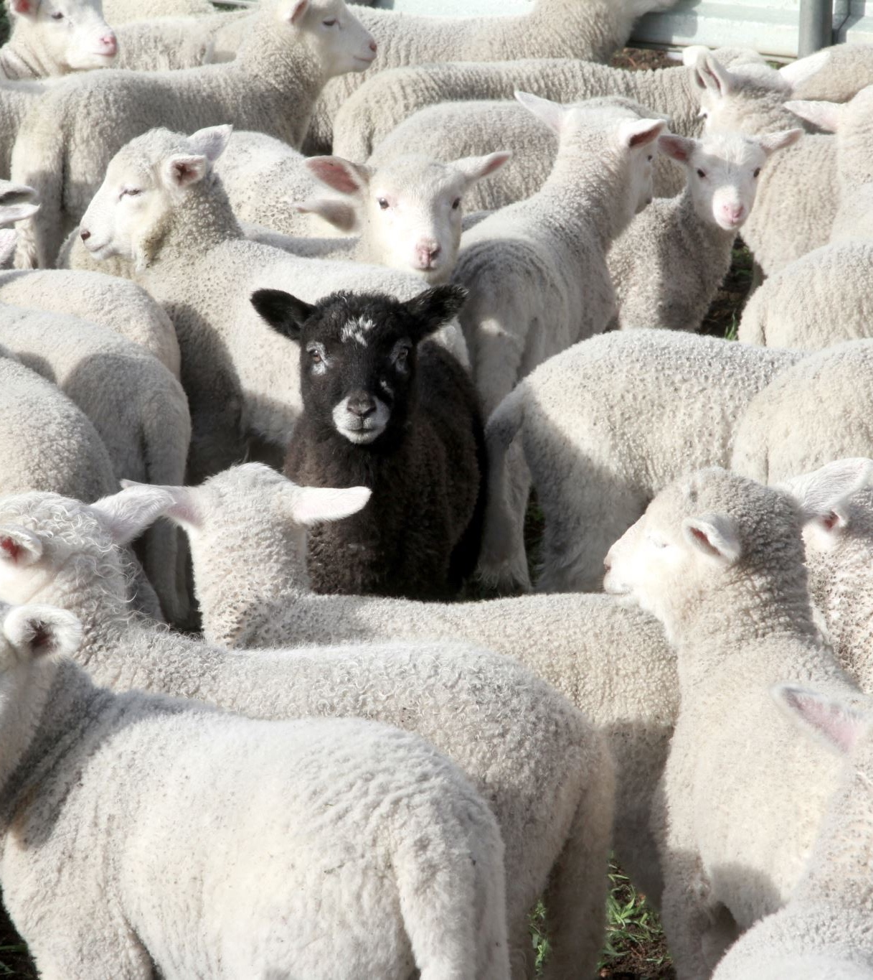
ÖVNING, reflektion Motivation och fokus på uppgifter
Vad får mig att känna mig motiverad?
Är det hög lön, makt och inflytande eller status?
Är det känslan av att uträtta något meningsfullt?
Vad betyder det för mig att få uppskattning eller att stå i fokus?
Finns det värden i mitt liv som jag är beredd att offra något för?

Slide 151
Varför fungerar mål?
Mål
Motivation
Prestation
Motivation är den drivkraft som styr vad vi gör, med vilken intensitet vi gör det, och hur länge vi gör det.
Mål påverkar vår motivation på så vis att de anger vad vi ska göra/inte göra, samt hur mycket och hur länge vi behöver anstränga oss för att uppnå dem.
Positiv effekt: Mål kan hjälpa oss att prioritera och prioritera bort, gör saker tydligare för oss, vad vi ska göra och vad som förväntas av oss, vilket kan reducera stress. De kan även inge upplevelse av stolthet och meningsfullhet om de upplevs relevanta
Negativ effekt: Är målen för många, svåra att tolka eller motsäger varandra kan effekten bli motsatt och mer stressande. Dåligt formulerade mål kan leda till stress och lågt engagemang

Slide 152
Olika typer av mål
Resultatmål: Mål som avser konsekvenserna av diverse prestationer och som oftast endast delvis står under gruppens eller individens egna direkta kontroll.
Exempel: Ekonomisk vinst
Prestationsmål: Avser kvalitet och kvantitet i utfört arbete.
Exempel: Hur snabbt ett visst arbetsmoment utförs
Kunskaps/lärandemål: Att tillgodogöra sig de kunskaper och färdigheter som behövs för att prestera väl och göra goda resultat.
Exempel: Lära sig ett nytt IT-system
Processmål: Mål kring hur man önskar tänka, känna och agera för att kunna lära sig saker och prestera väl. Formuleras ofta som handlings/aktivitetsplaner med utföranden av konkreta aktiviteter och beteenden.
Exempel: Ringa ett antal samtal, läsa böcker eller anmäla sig till en utbildning
Riktlinje för mål i olika situationer:
Kompetens och erfarenhets nivån är hög och/eller arbetsuppgifterna enkla: Resultat eller prestationsmål
Individen saknar erfarenhet/kompetens eller arbetsuppgiften är komplex: Lärande och processmål är bäst lämpade

Slide 153
Målhierarki
Resultatmål
Prestationsmål
Kunskaps/lärandemål
Processmål
Jag vill åstadkomma följande resultat…
Det kräver följande prestationer…
Det innebär att jag/vi behöver lära oss…
För att kunna uppnå goda resultat, prestera väl och utveckla min/vår förmåga behöver jag/vi…

Slide 154
Övning: Prova att formulera ett eget mål utifrån målhierarkin!
Jag vill åstadkomma följande resultat…
Det kräver följande prestationer…
Det innebär att jag/vi behöver lära oss…
För att kunna uppnå goda resultat, prestera väl och utveckla min/vår förmåga behöver jag/vi…

Slide 155

Individuella eller gemensamma mål?
När sätter man upp team-mål?
Formulera GEMENSAMMA MÅL ENDAST då arbetsuppgifterna KRÄVER SAMARBETE!
I de fall uppgifterna inte ställer krav på samarbete för att är det generellt bättre att formulera individuella mål
Gemensamma mål där man inte känner att man inte fullt ut kan påverka slutresultatet leder till minskad motivationen.
Man tar mindre ansvar och börjar ”maska”.
Vill man ändå ha teammål, även i situationer där samarbete inte är nödvändigt för att lösa uppgiften, bör man komplettera med individuella mål; olika ansvarsområden och arbetsuppgifter.
Notes:
Notera att i de fall man har ett team som arbetar tillsammans med ömsesidigt beroende arbetsuppgifter så måste de individuella målen underordnas de gemensamma målet/målen. Annars är risken att de individuella målen styr bort fokus från teamets gemensamma mål

Slide 156
Vilka mål styr?
De individuella målen måste underordnas de gemensamma målen
När ett team som arbetar tillsammans med gemensamma arbetsuppgifter så måste de individuella målen underordnas de gemensamma målet/målen. Annars är risken att de individuella målen styr bort fokus från teamets gemensamma mål.
Komplettera gärna med individuella mål MEN som STÖDJER TEAMETS MÅL och bidrar till helheten.
EXEMPEL:
En ledningsgrupp som har uppdraget att fatta beslut som gynnar hela verksamheten får problem om enskilda ledningsgruppsmedlemmar har mål för respektive verksamheter (regioner, affärsområden, avdelningar) som inte stöder helheten.
Organisationens mål
Avdelningens /teamets mål
Individens
mål

Slide 157

5 saker att tänka på när ni sätter mål
1) Var tydliga! Sätt SMARTA –mål! Mål behöver vara tydliga för att minska risken för tolkningar och man behöver veta när man har uppnått dem. Konkreta, specifikt, mätbara och tidsbestämda. De ska heller inte vara för många eller alltför långsiktiga. (OBS! Långsiktiga mål & visioner fungerar mer som vägvisare men har mindre effekt på prestation och motivation!)
2) Våga utmana! Ska kännas utmanade men samtidigt realistiska! Ger känsla av kompetens/duktighet när ni lyckas!
3) Följ upp löpande! Forskning visar att effekten blir större om man får fortlöpande information om hur man ligger till i förhållande till målen. Visualisera gärna målprogress.
4) Skapa delaktighet! Låt medarbetare vara delaktiga så mycket som möjligt för att öka känslan av autonomi vilket i sin tur påverkar motivationen positivt
5) Fundera över meningsfullhet & hur målen kan engagera! Koppla gärna ihop målet med visioner och värderingar. Ta reda på vilket sätt målet personligen engagerar medarbetaren.

Slide 158
Dålig hantering av målen kan ge negativa effekter!
Risk för försämrat teamarbete:
När mål formuleras på individnivå utan tanke på samarbete och övergripande mål
Risk för låg motivation om man sätter samma mål för alla :
Ta hänsyn till kompetens och kunskapsnivå hos dem som ska arbeta med målen. Formulera lärandemål för de som är för oerfarna för prestation.
Risk för försämrad prestation när fokus på målet i sig blir för stort:
Risk kan finnas att målet blir viktigare än ansträngningen och lärandet. Då slutar man att försöka eller börjar söka genvägar. Eller om man får information i ett tidigt skede att man kommer att nå målet så slutar man att prestera.
Risk för stress:
Om mål är knutna till direkta belöningar/bestraffningar kan det skapa stress. Tänk på att vara icke-dömande om målen inte uppnås. Se också över om målen är orimligt många!
Risk att missa viktiga områden pga smalt fokus:
Risken är att mål styr bort fokus från saker som har ett värde för verksamheten. Kartlägg noga innan målen sätts.

Slide 159
ÖVNING Diskutera i mindre grupper
När känner jag mig som mest motiverad själv?
Vad är viktigt för dig kopplat till mål för att de ska kännas motiverande?
Utifrån den teori vi nyss gick igenom, vad ”fastnade” du för /vad kändes extra viktigt för dig/ nya tankar?
Hur tänker du att du vill arbeta med ditt egna team för att skapa motivation och känsla av ägandeskap för målen?

Slide 160

Block 8 Planera, organisera & prioritera

Slide 161

Självreflektion – svara på nedan frågor:
Är du bra på att prioritera?
Arbetar du med att-göra-listor idag? Varför / varför inte?
Hur gör du för att komma ihåg de uppgifter som du har att göra?
Brukar du hinna med de saker du planerat att göra från dag till dag?
Tidstjuvar, det vill säga saker och situationer som tar upp din tid trots att du inte tänker på det finns överallt. Vilka tidstjuvar har du som hindrar dig från ditt arbete?
Vad gör du om du inte skulle hinna med en uppgift som du tänkt att du skulle göra för dagen?

Slide 162

Fokus på rätt uppgifter driver mot målen och bra planering minskar stress
Se löpande över dina prioriteringar och se till att de ligger i linje med de mål som är uppsatta för verksamheten
Bra planering är viktigt för att minska risk för stress
Notes:
Ibland när det är många bollar att hållla i luften är det viktigt att ta ett steg tillbaka och se att de uppgifter som man lägger fokus på verkligen är de uppgifter som styr mot de mål man har uppsatta. Att de lirar ihop. Det är så lätt att man blir kidnappad av andras agendor eller dras med i frågor som inte styr mot ens egna och verksamhetens mål och därför är det viktigt att kontrollera att de hänger ihop. En annan viktig sak att tänka på är att när man har många vitt skilda arbetsuppgifter så är en bra planering A&O för att inte bli stressad.

Slide 163
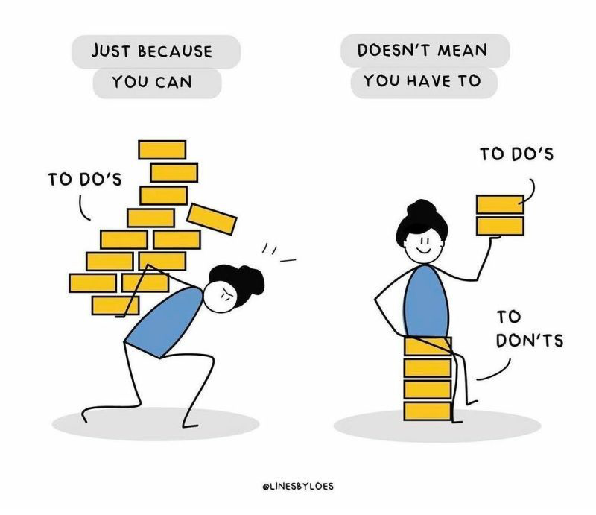
Att-göra lista
Från huvudet till listan
Realistisk eller önskelista?
Tidsuppskattning
Koppla till kalendern – när ska det ske?
Notes:
163
SLIDE INFORMATION- PRESENTATION
Denna typ av slide används för att presentera kapitlets innehållet för kursdeltagaren
Att göra listan – listan som lätt blir väldigt lång…

Slide 164
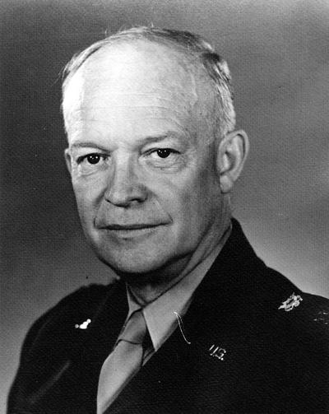
Eisenhower matrix – ett bra verktyg
”What is important is seldom urgent and
what is urgent is seldom important”.
Notes:
Metoden härstammar från den Amerikanska presidenten Dwight D. Eisenhower som lär ha använt den under sin tid som president. Eisenhower var tidigare general i den amerikanska armén under andra världskriget och behövde kontinuerligt ta väldigt tuffa beslut. Han lyckades med detta genom att lära sig att prioritera och planera sin tid.
”What is important is seldom urgent and what is urgent is seldom important”. Dvs ”det som är viktigt är sällan brådskande och det som är brådskande är sällan viktigt”.

Slide 165
Prioritering VIKTIGT & BRÅDSKANDE (Eisenhower Matrix)
Viktigt
Viktigt och brådskande
Viktigt, inte brådskande
Framförhållning Planering
Målsättning Relationsskapande
Förberedelser Träning
Utbildning
Kriser
Brådskande problem
Deadlines
Förseningar
Oviktigt men brådskande
Andra människors små problem
Grupptryck
Oviktiga mejl och telefonsamtal
Vissa möten
Inte viktigt eller bråttom
Förspilld tid, chips, TV, dataspel
Meningslösa uppgifter, tidsfördriv Flyktbeteende?
Meningslösa aktiviteter
Brådskande
Notes:
Detta är ett bra verktyg för att hjälpa till med prioriteringen. Ta to-do listan och boxa in uppgifterna.

Slide 166
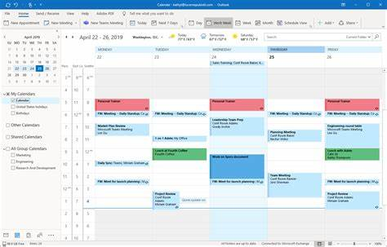
Prioritering av uppgifter
AAAAAA
BBBBBB
CCCCCC
DDDDDD
EEEEEEE
FFFFFFFF
GGGGGG HHHHHH
IIIIIIIIIIIIII
JJJJJJJJJJJ
KKKKKK
LLLLLLL
MMMMM
NNNNNN
OOOOOO
PPPPPPPP
Ta bort
Delegera
Gör senare
Förenkla
nnnnnn
GÖR RESTEN!
Notes:
Utifrån en eisenhower matrix kan man sedan se på sin lista igen och göra följande bedömning

Slide 167

Tre tips för att fatta beslut
Prioritera genom att lista viktiga och brådskande beslut, samt icke viktiga och icke brådskande beslut. Agera därefter.
Lägg inte ner mer tid än vad som behövs. De flesta besluten går att fatta igen.
Dokumentera beslutsprocessen så att ni kan gå tillbaka om resultatet inte blev det väntade.

Slide 168

Gör en vecko - och långsiktig planering!
Se bakåt. Summera veckan. Dra lärdom
Se framåt. Planera
Uppdatera att-göra-listan & kalendern
Prioritera! Nivå av brådska & behov
Uppskatta tiden & sätt av tiden
Avsätt viss tid för eget arbete/oförutsedda händelser
‘Städa upp i mejl-inkorgen
Notes:
168
SLIDE INFORMATION- PRESENTATION
Denna typ av slide används för att presentera kapitlets innehållet för kursdeltagaren
En bra sak att införa är att man systematiserar sin vecko och långsiktiga planering.

Slide 169

Inför dagsplanering!
Några minuter allt som allt
Bokslut/reflektion - lär av varje dag
Känsla av kontroll – minskar stress
Notes:
169
SLIDE INFORMATION- PRESENTATION
Denna typ av slide används för att presentera kapitlets innehållet för kursdeltagaren
Och bryt sedan ner det till dagsnivå med en kort reflektion

Slide 170
Välj ambitionsnivå!
80/20 Paretoprincipen
Resultat
100 %
80%
Tid / Kraft
20 %
100 %
Notes:
Och släpp perfektionismen, de sista 20% tillför oftast väldigt lite…

Slide 171
Individuell reflektion
MINA ARBETSUPPGIFTER
GÖRA MER AV:
GÖRA MINDRE AV:
HUR KAN JAG SE TILL ATT DET BLIR SOM JAG ÖNSKAR?:
MINA VIKTIGASTE UPPGIFTER
1.
2.
3.
4.
5.

Slide 172
Block 9 – Att leda i förändring
Hur leder du I förändring, varför vill inte alla följa fattade beslut, hur når vi framgång i en föränderlig vardag?
Block 10 – Situationsanpassat ledarskap
Vad behöver du tänka på, hur leder du olika personer I olika situationer?
Vad är rätt och vad är fel?
Block 11 – Coaching och coachande ledarskap
Varför coaching och varför behöver människor ledare?
Block 12 – Leda under press
Hur agerar du själv under press? Vad behöver du ha koll på och vad kan du göra för att förbereda dig?

Slide 173
Självledarskap i förändring

Slide 174
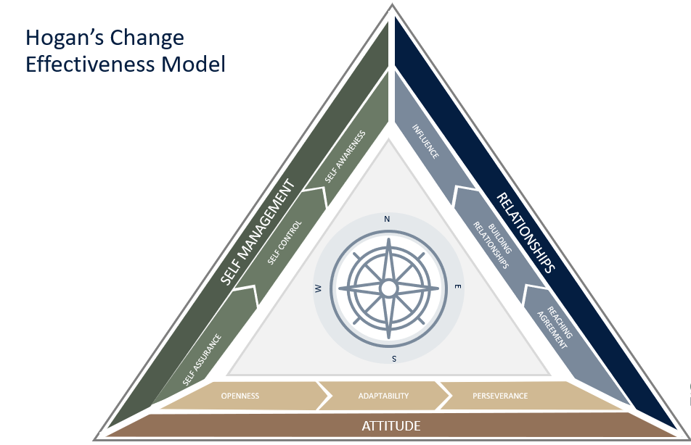
Din egen förändringsbenägenhet - 3 dimensioner

Slide 175
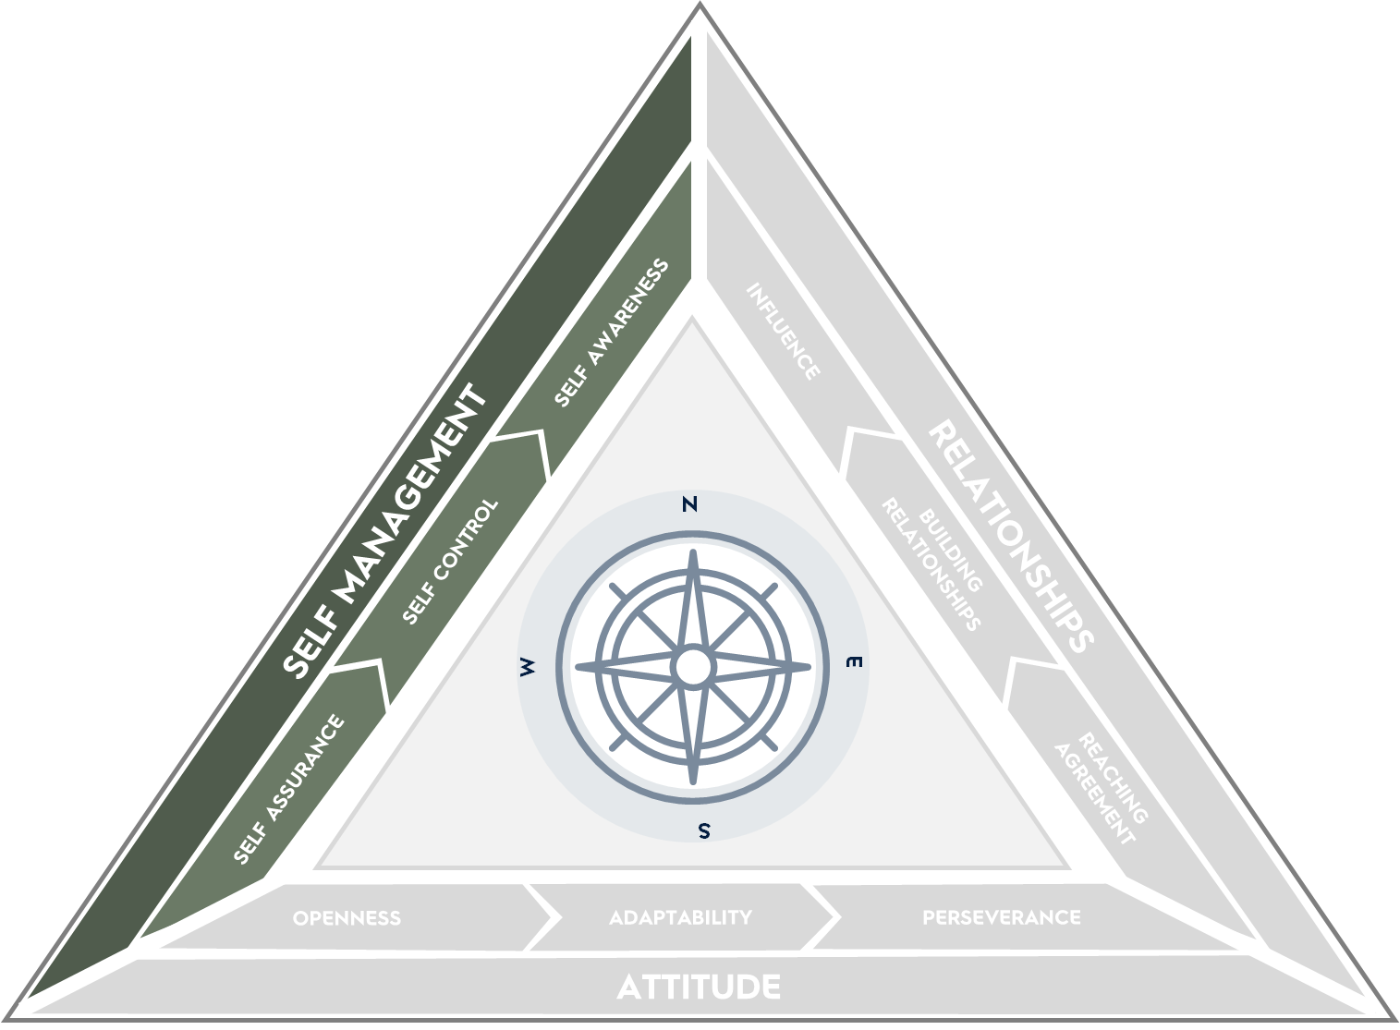
SJÄLVKÄNNEDOM
SJÄLVKONTROLL
SJÄLVTILLIT
Grad av medvetenhet om egna tankar, känslor och behov.
Att kunna ha ett "metaperspektiv" på sig själv.
Förmåga att filtrera och kontrollera sina egna känslor
Grad av självförtroende och självkänsla inför förändring
Notes:
175
-

Slide 176
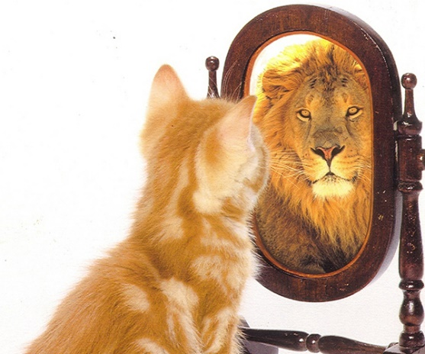
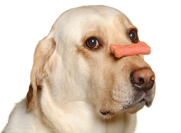

SJÄLVKÄNNEDOM
SJÄLVKONTROLL
SJÄLVTILLIT
Notes:
176

Slide 177
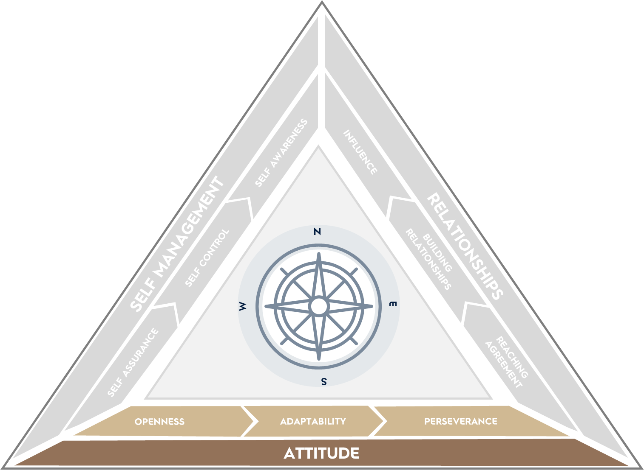
ÖPPENHET
ANPASSNINGSFÖRMÅGA
UTHÅLLIGHET
Grad av allmän öppenhet för förändring
Förmåga att snabbt anpassa handling och beteende
Grad av uthållighet över tid
Notes:
177
The third dimension we will take a look at is Perseverance: Perseverance is not the same as being stubborn. It is about the willingness to see things through regardless of the topic while also staying positive about it. People who we perceive as having a lot of perseverance will usually take every action necessary in order to reach their goals and tend to enjoy almost every step of the way. They also tend to not worry about failure.

Slide 178


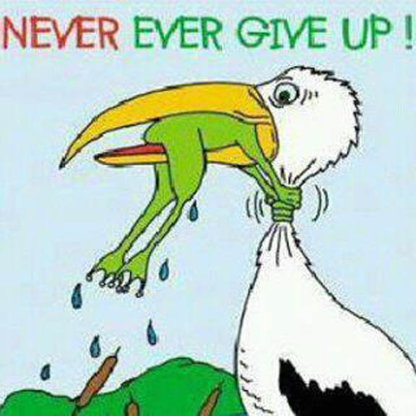
ÖPPENHET
ANPASSNINGSFÖRMÅGA
UTHÅLLIGHET
Notes:
178
As an extra reminder of what the scales are indicating some of you might be helped to view these pictures as well.
Quick poll 4!!
Based on your reflection. Which of the tree dimensions do you consider your greatest strength to effectively mange change?
Openness to Change
Adaptability
Perseverance
Based on your reflection. Which of the tree dimensions do you need to develop in order to effectively manage change?

Slide 179
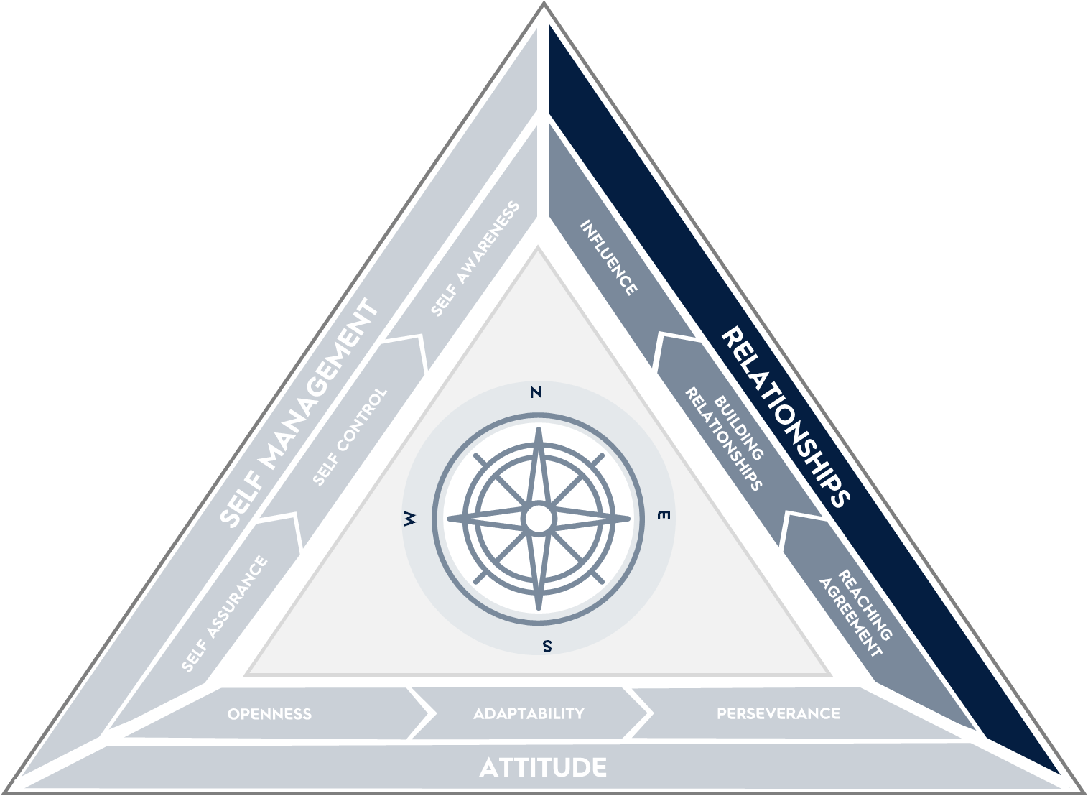
PÅVERKAN
BYGGA RELATIONER
SKAPA ENIGHET
Förmåga till att få folk med sig
Förmåga att aktivt bygga relationer
Förmåga att «nå» andra
Förmåga till kompromisser och win-win lösningar
Förmåga att kommunicera på ett sådant sätt som upplevs som win-win lösning
Notes:
179
Reaching agreements is about the capability to create win-win situations. So when dealing with matters during change a person might be more or less focused on making sure that everyone feels that there is something to be gained.
-Not just for you, your team, department or the company you represent but for each individual…
A high score makes it easier getting people onboard as a leader, defining the new mission and job responsibilities

Slide 180



PÅVERKAN
BYGGA RELATIONER
SKAPA ENIGHET
Notes:
180
Based on your reflection. Which of the tree dimensions do you conceder your greatest strength to effectively mange change?
Poll 6.
Based on your reflection. Which of the tree dimensions do you need to develop in order to effectively manage change?
Influence
Buildings Relationships
Reaching Agreements

Slide 181
ÖVNING: Diskutera i mindre grupper eller i par:
Vilket/vilka områden tycker du själv är dina styrkor i förändring?
Vilka områden behöver du arbeta med kopplat till förändring?
Vad kan du göra för att leda dig själv mer effektivt genom förändring?

Slide 182
BEST i förändringar eller under press, att tänka på i kommunikationen med andra:
BOLD
Results
EXPRESSIVE
Spirit
Resultatorienterad, snabb tempo, ”big picture”-orienterad och har en hög tolerans för risk.
Har så bråttom att få saker gjorda att andra känner att du kör över dem
Inför press eller motstånd är det svårt för dem att bekräfta känslor; ge beröm; lyssna; visa tålamod; låt andra ta reda på saker snarare än att ge anvisningar
Energisk, kreativ och innovativ. Snabbrörlig och ”big picture”-orienterad
Är väldigt anpassnings- och förändringsbenägna
Mer entusiasm och energi för att starta nya projekt än att avsluta gamla, så du följer inte alltid upp.
Inför press eller motstånd är det svårt för dem att sakta ner och ta in fakta; att vara objektiv, vara tyst tillräckligt länge för att lyssna och komma ihåg det ursprungliga målet.
TECHNICAL
Discipline
SYMPATHETIC
Trust
Tenderar att vara försiktig, behöver mycket bearbetningstid
Lugnande, objektiva; fokuserar på fakta; analytiska; fokus på detaljer; organiserade; tålmodiga; drar inte förhastade slutsatser.
Inför press eller motstånd är det svårt för dem att ta risker; hålla fokus på uppdraget (snarare än detaljerna); hantera och svara på känslor; ta ansvar för misstag som hade kunnat förhindras om de hade fått mer tid, resurser eller data.
Lojala lagspelare som är bra lyssnare, hänsynsfulla fredsmäklare,ger stöd och uppmuntran och är villiga att hjälpa till även om det kräver extra arbete eller ansträngning
Bli frustrerad när du inte tar dig inte tid för social artighet eller inte tar dig inte tid att lyssna
Inför press eller motstånd är det svårt för dem att be om vad de behöver.

Slide 183
Att leda andra i förändring

Slide 184

Ledarens roll i förändring
Motstånd till förändringar är naturligt. Medarbetarna kan uppleva att deras anställning, deras positioner, gamla rutiner och vanor är hotade. Då motarbetar de förändringen.
Ditt uppdrag som ledare är att hjälpa dina medarbetare i förändringsresan och se till att övergången till den nya organisationen eller arbetssättet blir så smidig som möjligt.
Du som ledare är en nyckelperson, utan din medverkan kommer det aldrig att gå. Tänk på att du är en förebild!

Slide 185

Värdegrundens betydelse i förändringsarbetet
”Verksamhetens själ” = kulturen. Att ta med den beräkningen kan underlätta förändringsarbetet.
Ska man slå ihop verksamheter eller omorganisera, - börja med att förstå kulturen. Vilka normer eller informella regler finns?
Lägg tid på att utveckla en ny gemensam kultur och nya spelregler. Skapar tillit, öppenhet och dialog.
OBS! Ta inte in en metod/arbetssätt eller organisationsmodell som fungerat i en annan verksamhet och överför direkt utan att stämma av att den går i linje med er egen värdegrund.

Slide 186

De 3 vanligaste förändringsfällorna
1. Bristen på tålamod
Inse att förändringar tar tid och människor är olika snabba att anpassa sig
2. Bristen på syfte och vision
Människor måste förstå syftet för att vilja ändras. Information räcker inte, du måste skapa ett engagemang och få dem att se vinster
3. Bristen på snabba framgångar
Skapa delmål och fira varje mål. Stärker engagemanget

Slide 187

Förändringskurvan & ledarskapets fokus genom faserna
Kommunicera och informera
Lyssna & stötta
Uppmärksamma och fira
Ge möjlighet att testa och utforska
Trigga motivationen

Slide 188

ÖVNING/ Dialog
När du ser förändringskurvan, vad känner du igen från egen erfarenhet i kopplat till förändringar?

Slide 189

Vad krävs av ledaren i förändring?
Tydlighet – Informera mycket och berätta vad du vet!
Tillgänglighet – Göm dig inte även om situationen känns obehaglig. Var närvarande på arbetsplatsen och frigör tid från annat.
Kommunikation – För dialog. Intressera dig för hur medarbetarna mår. Gå inte i försvar. Lyft upp ”korridorsnacket” till diskussionspunkt.
Förtroende och delaktighet – Visa att du litar på medarbetarna och deras förmåga att ta ansvar. Våga delegera viktiga uppgifter.
Återkoppling – Visa vägen genom feedback vilket skapar engagemang

Slide 190

Arbeta igenom förändring 4 viktiga M
Medvetenhet
VAD ska göras, syfte & mål!
Motivation
Tron på att något är möjligt & viljan att medverka.
Kommer av de andra M:en
Motivering
VARFÖR
skälen till förändringen
Medverkan
HUR ska det gå till?
Möjlighet att påverka

Slide 191

Var ska du lägga krutet?
Gör inte misstaget att lägga energin på ”bromsarna”!
Fokusera på ”tidiga anslutare” och den ”tidiga majoriteten”!

Slide 192

Arbeta med vardagsförändringar
Många verksamheter bedriver utvecklingsarbete med ojämna mellanrum, när de är ”tvingade” för att inte hamna efter. Lärandet och utvecklingen sker stötvis och kräver ofta större investeringar.
Språngutveckling vid ägarbyten, byte av verksamhetsidé eller byte av produkter/tjänster
Ständiga förbättringar ger mindre turbulens och orsakar mindre stress och kostar generellt mindre
Gör löpande SWOT –analyser som en underlag för diskussion vad ni behöver utveckla och hur!

Slide 193
SWOT vardagsförbättringar Prova på - övning
Gör gärna denna övning löpande
Strenghts Styrkor
Weaknesses Svagheter
Opportunities Möjligheter
Threaths Hot
ÖVNING:
3 grupper, gör en SWOT på nedan områden:
Grupp 1: Personal
Grupp 2: Ledning och arbetssätt
Grupp: 3 Omvärlden, konkurrenter, kund, samhälle (lagar, regler, politiska framtida strömningar)
Dela i stor grupp era tankar!
Nästa steg är att ta fram aktiviteter med tydlig ansvarig och deadline för att agera på det som kommer fram i er SWOT

Slide 195

Situationsanpassat ledarskap
Att delegera effektivt

Slide 196

Barriärer för delegering
Brist på förtroende och tillit till andra
Tidspress
Upplevelse av att uppgiften är alltför viktig att delegera
Rädsla för att få skulden för andras misstag
Konfidentialitet
Chefen vill att jag ansvarar för uppgiften

Slide 197
Att anpassa sin ledarskapsstil…
Välj din stil baserat på:
Din ledarskapsstil kan vara:
Instruerande (Directing)
Rådgivande (Coaching)
Stödjande (Supportive)
Delegerande (Delegating))
Situation
Personens erfarenhet och kompetens
Personens engagemang och motivation
Uppgift i fråga
ANPASSA &FLEXA DIN LEDARSTIL!
2

Slide 198
Rådgivande ledarskap
Stödjande ledarskap
Ledare ger ansvar
Ledaren lyssnar och underlättar medarbetarnas egen problemlösning genom att ställa coachande frågor
Tvåvägskommunikation
Hög kontroll och högt stöd
Ledaren sätter upp mål i hög grad
Ledaren förklarar och ger råd
Ökad tvåvägsdialog: be om förslag och
input
STÖDJANDE
Delegerande ledarskap
Låg på kontroll och låg på stöd
Medarbetaren planerar arbetet och tar fullt ansvar för problemlösning
Ledare kontaktar medarbetaren för att kontrollera hur det går
Ledaren informeras om arbetet
Instruerande ledarskap
Hög kontroll, lågt stöd
Ledaren tar initiativet
Ledaren fattar besluten och styr arbetet
Envägskommunikation
STYRANDE
Modell: Hersey och Blanchard

Slide 199

Det situationsanpassade ledarskapet och delegering
Personer som har hög kompetens och högt engagemang växer ytterligare av att man delegerar uppgifter till dem

Slide 200

Fördelar med att delegera
Bättre disponering av din tid
Drar fördel av dina medarbetares styrkor
Utvecklar dina medarbetares kunskaper och förmågor
Fler idéer och input på projekt/arbetsuppgifter
Kan höja medarbetarnas motivation och engagemang
Kan ge ökat självförtroende hos medarbetarna

Slide 201
Steg för effektiv delegering
Bestäm uppgift & delegera
Kommunicera tydligt ramarna
Följ upp färdigställande
Reflektera över resultat & tillvägagångssätt

Slide 202
Nivåer av coaching och support vid delegering
Nivå 1
Uppgiften är helt ny för personen
Behöver mycket stöd och nära till hands coaching
Nivå 2
Är delvis känd med uppgiften
Behöver någon att ”hålla i handen” ibland och kunna rådfråga
Nivå 3
Väl förtrogen med uppgiften
Checka in vid delmål
Nivå 4
Erfaren och kunnig
Kör på med några ”check –ins”

Slide 203


Vad delegering är och inte är!
”Vad” och ”varför” är tydligt
Tillgång till resurser och tydlig information om mandat
Tillräcklig tid för utförande
I linje med utvecklingsmål
Uppföljning och stöd
Det slutgiltiga ansvaret alltid vilar hos chefen
Chans att ”dumpa över” tråkiga uppgifter
Att överge medarbetaren
Att detaljstyra

Slide 204

Se upp för ”Micro-management! Dödar motivation och kreativitet hos medarbetarna
9 varningstecken på att man är i riskzonen för att utöva
Micro-Management/detaljstyrning:
Litar inte på att teamet når sina mål
Kontrollerar progress och resultat hela tiden
Tror att man sparar tid på att göra det själv
Fokuserar snarare på ”hur”:et än ”vad” och ”varför”’
Är inte tydlig med förväntningar när man delegerar uppgifter
Alltför detaljorienterad
Har inte ett öppet sinne för olika tillvägagångsätt att nå mål på
Känner rädsla att tappa kontrollen
Stress och nära till utbrändhet

Slide 205

Reflektion
Händer det att jag ägnar mig åt Micro-Management och när?
Vad behöver jag göra istället när jag vill detaljstyra?

Slide 206

Coaching & coachande förhållingssätt

Slide 207

Vad är coaching? Vad betyder coachande förhållningssätt?
”Coaching är att ha mod att
våga släppa taget…”
”Coaching handlar om att nå mål…”
”Coaching handlar om att skapa ansvarstagande…”
”Coaching handlar om att skapa motivation…”
”Coaching handlar inte om att ”säga hur det är” utan att hjälpa individen att hitta sin egen väg och lösningar…”
Professionell coaching är en samtalsmetodik som följer en viss process och struktur.
En modell för det är To GROW som skapades av Sir John Whitmore.
Coachande förhållningssätt handlar om att inte ge sina medarbetare svaren direkt utan med hjälp av öppna frågor få dem att själva börja reflektera och finna lösningar. Detta öppnar upp för kreativitet och ökad motivation

Slide 208

Vinster av den coachande ledarstilen
Genererar medvetenhet och ansvarsfullhet.
Bidrar till måluppfyllelse, lärande, arbetsglädje, frigör potential och inre motivation.
Detta leder till:
Ökat lärande
Ökad produktivitet
Förbättrad kommunikation
Förbättrat samarbete
Förbättrad balans i livet
Stärkt engagemang
=optimala prestationer

Slide 209

Lösningar eller låsningar?
Problemfokus
Så vad är problemet?
Varför händer det?
Vad är orsaken?
Vem bär skulden?
Varför är detta fortfarande ett problem?
Varför är du inte på jobbet?
Lösningsfokus
Hur skulle du vilja att situationen ser ut?
Hur kan du (man göra för att) undvika det i framtiden?
Vilka resurser eller stöd behöver du?
Vilket första steg kan du ta mot ditt mål?
Vad har du lärt dig så här långt?

Slide 210

Dina 7 kompisar….
VAD
HUR
VILKA
VAR
NÄR
VEM
VARFÖR –kan uppfattas som
negativt ifrågasättande.
”Hur kommer det sig”, är en bättre formulering

Slide 211

När coachar vi?
När vi har tiden och tålamodet
När vi vill utforska olika möjligheter och lösningar
När vi vill få personer att växa

Slide 212
När coachar vi inte?
När vi redan bestämt oss om hur vi vill ha saker gjort - annars risk för manipulation
1
När vi har någon som är helt ny inför uppgiften och som inte har kompetensen –
behöver vara mer instruerande för att skapa trygghet
2
I krislägen –
då behövs en direkt instruerande kommunikation
3

Slide 213

To GROW Coachingmodell
Topic – bestäm ämnet
Goals
Utforska och bistå i sättandet av SMARTA
mål. Vad är det du önskar uppnå?
Wrap Up
Utforska och bistå i byggandet av realistiska, konkreta mätbara aktiviteter och planer för att nå målet.
Vad gör du nu?
Reality
Utforska vad som har gjorts och skett hittils, stäm av och väck medvetenhet om situationen just nu
Hur är situationen?
Options
Utforska och identifiera alternativa
strategier, lösningar och svar.
Vilka möjligheter ser du?
Source: Sir John Whitmore

Slide 214



Mål (Goals)
Att sätta mål
Att sätta målet är den viktigaste skillnaden mellan coaching och bara ha ett samtal.
Om människor inte uppnår målet är ett av de första stegen att kontrollera att målet är det rätta och att arbeta på och testa hållbarheten av målet.
G: GOALS
Set clear goals according to
SMART criteria
What do you want to achieve?

Slide 215




Nuläget (reality)
R
Verkligheten är historien fram till nu.
Det är sammanhanget och bakgrunden till den person som sitter framför dig och dennes mål för coachingen.
R
Det är viktigt att upprätthålla en balans mellan att berätta tillräckligt av historien för att hjälpa dig att gå framåt utan att fastna i problemet.
R: REALITY
Explore the story, what has happened so far, check and raise awareness of the situation right now
What is the reality of the situation?

Slide 216




Alternativ/möjligheter (options)
O
Valmöjligheter är de alternativ personen ser som möjliga vägar för att uppnå målet.
Det är viktigt att den coachade uppmuntras att komma med så många alternativ som möjligt för att öka engagemanget och intresset för lösningen.
Först efter att de har slut på idéer kan coachen
be om att få erbjuda fler eller olika alternativ.
Den coachade väljer sedan de mest tilltalande och intressanta alternativen att gå vidare med
O: OPTIONS
Explore and identify alternative strategies, solutions and answers What options can you see?

Slide 217





Nästa steg/ avslutning (Wrap Up)
W
Att avsluta genom att knyta ihop säcken är en viktig del i coachingprocessen.
Samtalet sammanfattats och handlingsplanen är satt i ett tydligt nästa steg
Det är viktigt att planen är realistisk och att personen är motiverad
W: WRAP UP
Build concrete, realistic, measurable actions and plans to reach the goal What are the next steps?

Slide 218

Följdfrågor för att bredda tänket…
Berätta mer…
Utveckla!
Vad kan du mer komma på? Fler saker?
Mer du kan göra?
Fler alternativ?
Eller stanna kvar för att komma ner på djupet
…När du säger X, berätta hur menar du då?
…Om du skulle bli mer specifik..?
…Du nämnde X, berätta lite mer om det!

Slide 219
ÖVNING
Coacha med GROW-modellen
Valfritt ämne (nedan är exempel på frågor, välj någon/några eller hitta på egna!)
BESTÄM ÄMNET: MÖJLIGHETER /ALTERNATIV:
Vilka möjligheter/alternativ ser du?
Vilka olika sätt att lösa … ser du?
Vad skulle du göra om du kunde börja om från början?
Vad ser du för +/- med förslagen?
Vad vill du börja /sluta/fortsätta med?
Vad skulle kännas bäst för dig?
Vad skulle kunna vara det första..andra…tredje steget?
Kan du kortfattat beskriva utmaningen?
Vad vill du prata om?
Vad ska vi börja med ? (detta el detta):
MÅL:
Vad vill du uppnå?
Vad vill du ha med dig efter vårt samtal?
Vad längtar du efter?
Vad är viktigast för dig?
NÄSTA STEG / WRAP UP:
NULÄGE:
Hur ser situationen ut idag?
Vad i detta stör dig/bekymrar dig?
Vad har du gjort hittills?
Vad är du rädd för?
Hur vet du att det är ett problem?
Vilket alternativ väljer du?
När ska du börja?
Vad vill du bestämma dig för?
Vilket är ditt nästa steg?
När ska du ha tagit det?
Hur känns det nu?
Vad tar du med dig ifrån vårt samtal idag?

Slide 220

Till nästa gång…
Vi fortsätter vårt arbete i vardagen mellan modulerna för att skapa beteendeförändringar
Övningsuppgiften är att träna på coaching
Ta hjälp av varandra, prata om det ni har lärt er och hjälp
varandra att öva!
Tips!
Prova det coachande förhållningssättet i vardagen
Stötta varandra - ”Vad tänker du träna på denna vecka?”…
Berätta för andra vad du övar på och be om feedback på det!

Slide 221
Block 13 – Svåra samtal
Få kunskaper och träna i att föra svåra samtal.
När behöver vi ta de svåra samtalen och varför?
Block14 – Konflikthantering
Hur hanterar vi konflikter? Vem ska engageras? Varför uppstår en konflikt?
Vilka konflikter kan du ställas inför?
Block15 – SUMMERING/ UPPFÖLJNING
Här summerar vi kursen och fördjupar oss i områden som varit extra intressanta eller svåra, roliga eller utvecklande för just dig som deltagit.

Slide 222

Svåra samtal
När
Hur
Syfte
Resultat
Uppföjning

Slide 223

ÖVNING

Slide 224

Konflikthantering
Attityd
SAKFRÅGAN
Beteende

Slide 225
Identifiera
Sakkonflikt
Rollkonflikt
Intressekonflikt
Värderingskonflikt
Beteendekonflikt
Sken- och pseudokonflikt

Slide 226
Agera
Var optimistisk
Var inte konflikträdd
Lös konflikten direkt
Fråga vänligt
Ta den tid som behövs och låt personen tala till punkt
Var en neutral observatör
Be om ursäkt
Visa uppskattning
Berätta om konsekvenserna
Sätt upp mål
Förbättra situationen
Ta hjälp av en medlare

Slide 227

Att leda under press

Slide 228

Stresshantering
Stort ämne, i hög grad aktuellt i vardagen och på jobbet.
Individuellt upplevt
Låt oss prata om ämnet
Hit kan du vända dig

Slide 229
Summering

Slide 230

Uthållighet, Tålamod, Långsiktighet
Sätt tydliga mål
Skriv ner dem
Kommunicera dem
Visualisera
Träna
Öva
FÖLJ UPP!

